Slide 1
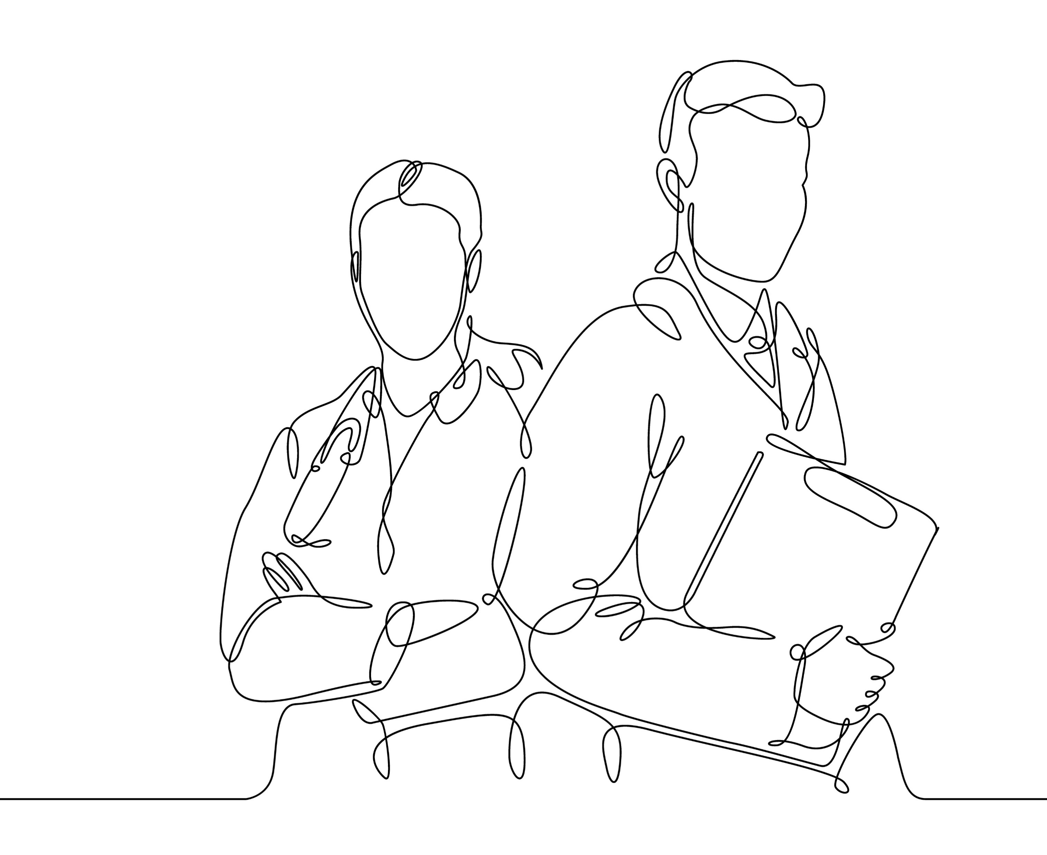
Septembre 2022
Partie 1
Prise en charge des
Soins Non-Programmés
Contributions & Déclinaisons opérationnelles

Slide 2
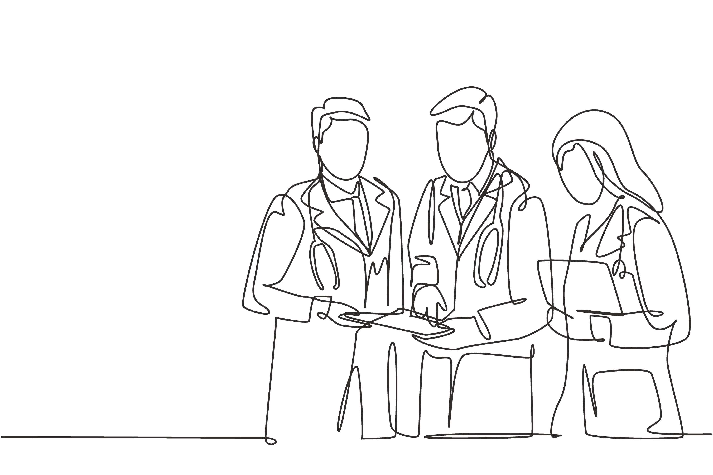
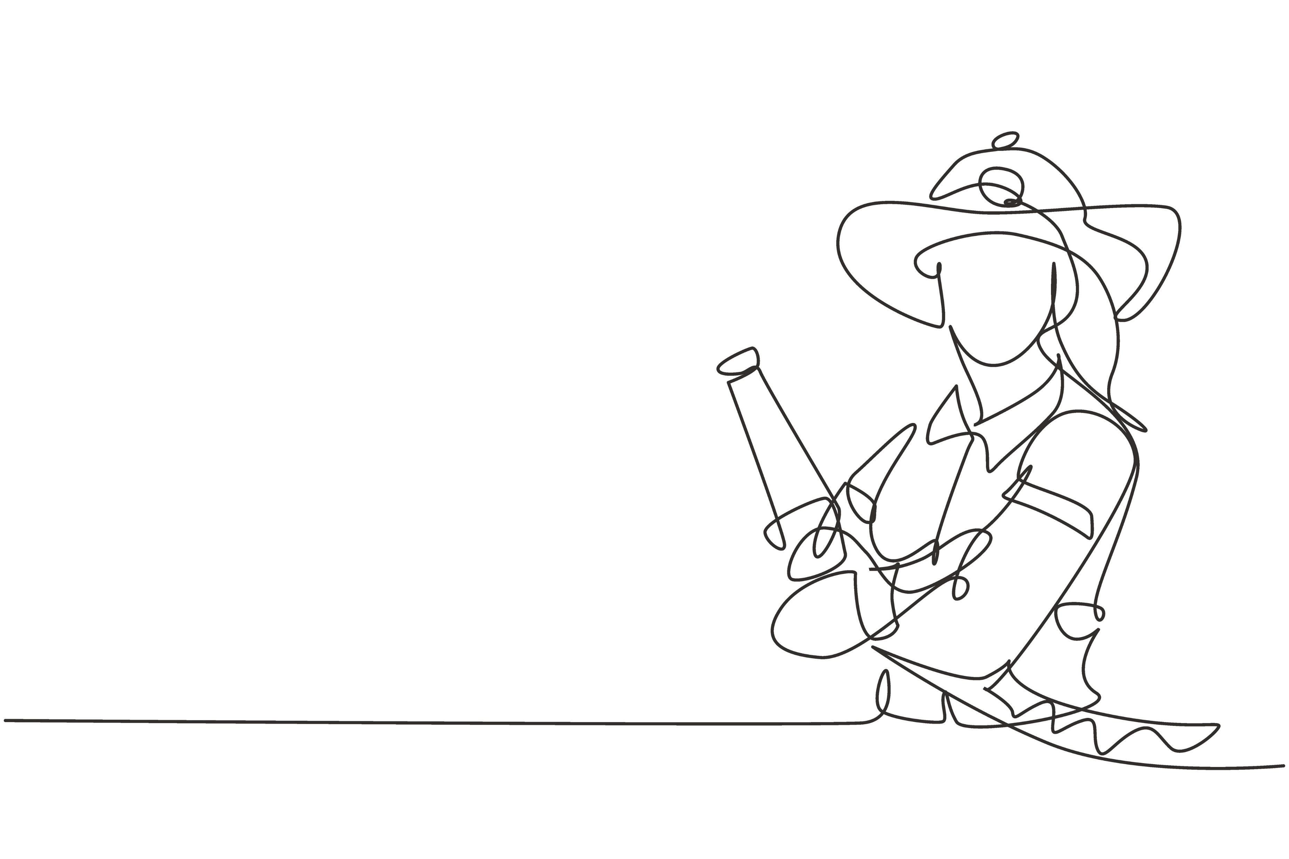
Note aux lecteurs
L’objectif de cette contribution vise à émettre des propositions d’organisation OPERATIONNELLES et CONCRETES pour répondre à la demande de Soins Non Programmés pensée par la médecine de ville et intégrant trois enjeux marqués :
La nécessité de construire des projets capitalisant sur une gestion des ressources médicales précieuses, expérimentées, volontaires et innovantes pour favoriser l’attractivité des territoires sans déstructuration des pratiques, du parcours patient et des organisations du territoire.
Une évolution de la demande de soins non-programmés en forte croissance : démographie médicale en berne, demande consumériste de la population, saturation des services d’urgences…
Une modification des pratiques et des modes d’organisation : exercice coordonné, télémédecine, déploiement des SAS… qui oblige à penser les solutions de réponse dans un écosystème complexe.
Les solutions proposées se veulent PRAGMATIQUES et POLYMORPHES.
Elles S’ADAPTENT À LA RÉALITÉ DES TERRITOIRES pour tenter de réduire les inégalités d’accès aux soins en respectant :
la capacité potentielle des médecins à prendre en charge les demandes de SNP,
l’expérience des professionnels à se coordonner et collaborer,
les organisations effectives ou en cours de déploiement.
Actualités – Rapport Braun
À la suite du rapport de la "mission flash sur les urgences et soins non programmés", des annonces ont été faites par le gouvernement le 1er juillet. L’objectif est de réussir à faire face aux fortes tensions sur les ressources humaines médicales et paramédicales pendant la période estivale, de proposer des parcours de soins adaptés sans recourir aux urgences, d’orienter les patients dans le système de santé, d’optimiser le temps médical et d’augmenter les capacités de réponse à la demande de soins non programmés en ville.
Pour les professionnels de santé libéraux et les centres de santé, ces mesures s’appliquent depuis le 13 juillet et jusqu’au 30 septembre 2022 Les 4 principales mesures sont :
.
Mesure 1 : supplément de 15 € pour les consultations de soins non programmés
Mesure 2 : augmentation de la rémunération de la participation à la régulation des SNP
Mesure 3 : ouverture des maisons médicales de garde (MMG) le samedi matin (de 8 h à 12 h)
Mesure 4 : prolonger la prise en charge à 100 % par l’assurance maladie obligatoire des téléconsultations
Prise en charge des SNP en Occitanie – Contributions de l’URPS Médecins Libéraux

Slide 3
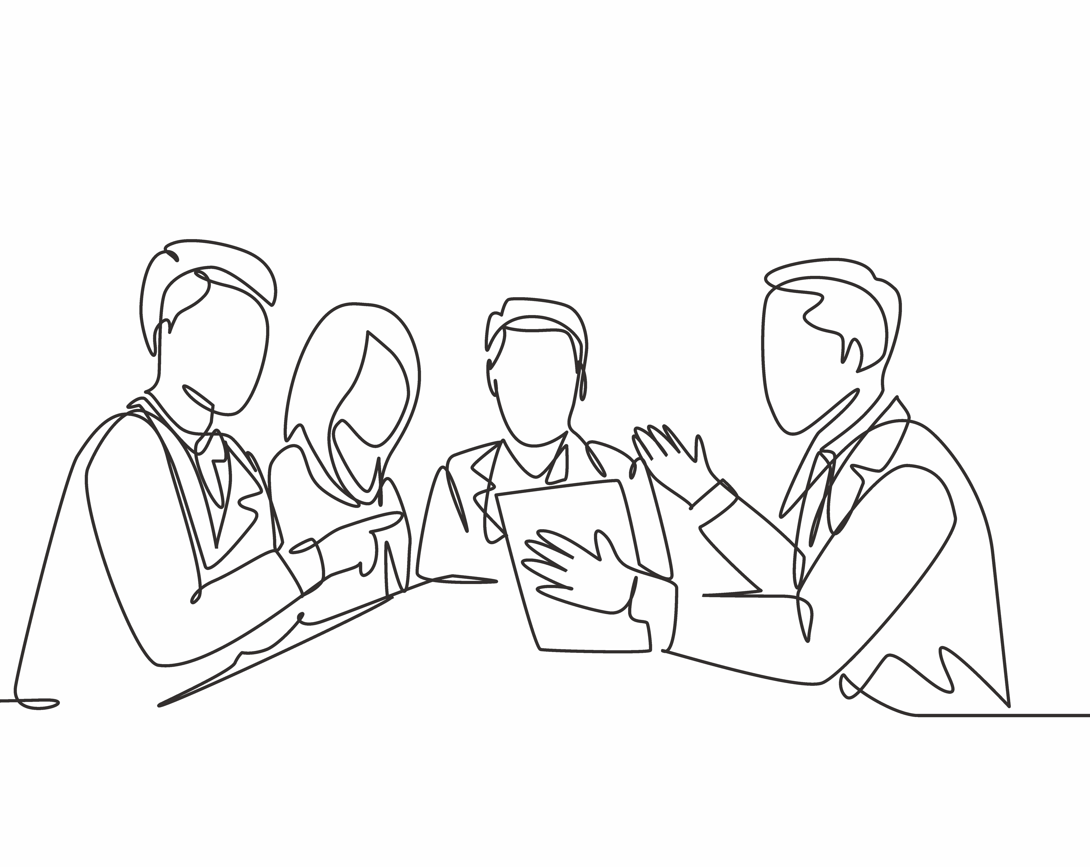
Contributions
Composition du groupe experts métiers
Olivier Darreye – Médecin Généraliste, Président de la CPTS Nord du Lot et coordinateur de la commission organisation territoriale de l’URPS – REFERENT DU GROUPE DE TRAVAIL,
Margot BAYART – Médecin Généraliste, Présidente de la CPTS Centre Tarn et coordinatrice des groupes de travail de la commission organisation territoriale de l’URPS,
Anne BLANDINO-PAULIN – Médecin Généraliste
Audrey BORRAS – Médecin Généraliste, Présidente de la CPTS du Grand Narbonne
Jean-Marc CASTADERE – Médecin Généraliste, Président de la CPTS Sud Est Gersois et coordonnateur de la commission organisation des soins de l’URPS, Président de la FARMOc
Cyrille CHAUGNE – Médecin Généraliste – SOS médecins, Président de l’association CPTS Toulouse Rive Gauche et pilote du SAS 31, Président de l’ARMLSNP31,
Théophile COMBES – Médecin Généraliste, Président de la CPTS Grand Gaillacois, et coordonnateur de la commission parcours des soins de l’URPS,
François ESCAT – Médecin Généraliste, urgentiste clinique d’Occitanie, Régulateur SAS 31
Eva KOZUB DECOTTE –Médecin Généraliste et coordinatrice de la commission santé – environnement de l’URPS
Nicolas HOMEHR – Médecin Généraliste et Président de la CPTS Sud Toulousain,
Mathilde MINET – Médecin Généraliste et Présidente de la CPTS de l'Ouest Lozère,
Jean-Baptiste THIBERT - Médecin Généraliste et Président de la CPTS Agly Pyrénées Corbières Méditerranée.
Pour appuyer l’équipe expert métier, l’URPS a mobilisé son équipe opérationnelle
Pilotage : Jonathan Plantrou
Ressources :
Laure Maury - Laure-Elia Curt - Pauline Gallou
Prise en charge des SNP en Occitanie – Contributions de l’URPS Médecins Libéraux

Slide 4
Sommaire
Partie I - Cadre général et états des lieux
A - La demande de SNP dans son écosystème
Qu’est ce que le Soin Non Programmé ?
Caractéristiques de la consommation SNP
Concilier les besoins de la population et la pénurie de ressources médicales
La dynamique CPTS : un levier pour construire une réponse coordonnée
Panorama de l’offre de prise en charge des Soins-Non-Programmés
B - Etats des lieux & évaluation des besoins
Etude de la DRESS
Travaux préparatoires du Zonage 2022
ORU - Activité RÉGIONALE des structures d’urgences
Etude observationnelle - URPS Médecins Libéraux – Juillet 2022
Enquête CPTS
Retour des éditeurs
L’activité du SAS - Illustration Haute-Garonne
Retour d’expérience – CPTS Grand Gaillacois dans le Tarn
Benchmark – Gestion des SNP dans le secteur du Sud Gironde
SYNTHESE DES TRAVAUX
Partie II – Orientations stratégiques et préconisations
A – Orientations stratégiques
B – Préconisations
Tenir compte de la porosité existante entre les organisations et les dispositifs proposées sur chaque territoire
Ancrer dans les solutions envisagées la préservation de la ressource médicale
Limiter les risques de prises en charge dégradées & la marchandisation du soin
Prévoir une articulation entre la réponse locale à la demande de Soins Non Programmés et le Service d’Accès aux Soins (SAS)
Améliorer la qualité de la réponse en positionnant les ressources sur ce qui soulage véritablement les urgences et les centres d’appels
Rechercher l’efficience opérationnelle & financière
Intégrer les changements de pratiques et valoriser l’attractivité du territoire
Eduquer les patients
Assurer une bonne maîtrise du conseil téléphonique
Prise en charge des SNP en Occitanie – Contributions de l’URPS Médecins Libéraux

Slide 5
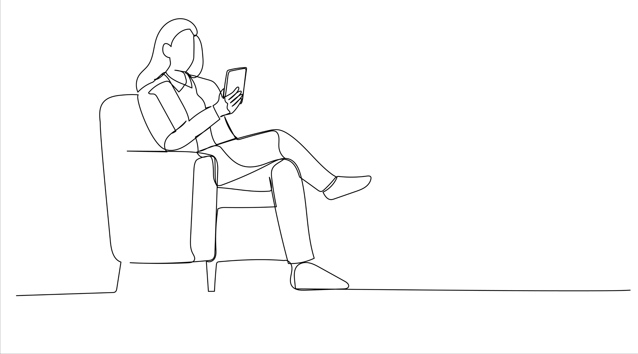
Partie III – Appui méthodologique pour répondre à la demande de SNP sur un territoire
A – Proposition d’une démarche de mise en œuvre
Effectuer un état des lieux de l’offre de SNP existante
Evaluer les besoins en SNP sur le territoire
Créer un comité de coordination entre les acteurs de la réponse aux SNP
Définir le périmètre de l’offre SNP souhaitée
Définir le traitement et l’orientation des demandes de SNP
Choix des outils informatiques et sécurisation juridique
Définir les protocoles de travail
Communiquer auprès des professionnels de santé du territoire
Communiquer auprès de la population sur le fonctionnement des SNP
Recruter et former le personnel intervenant dans le dispositif
B – Les outils méthodologiques
Piloter et coordonner un projet
Réaliser un diagnostic des besoins
Lieux / Locaux
Mobiliser les confrères & les partenaires
Définir les outils numériques
Les ressources humaines
Ressources et plateaux techniques
Imagerie
Biologie
Téléconsultation
Accueil publics langues étrangères
Structure juridique
Assurance
Budget
Partenariat et intégration dans l’écosystème
A venir Partie IV - Expérimentations
Création d’un centre SNP couvrant le bassin de population d’une agglomération en lien avec l’hôpital de proximité
Création de plusieurs centres de SNP sur un département avec une démographie médicale en forte tension
Organisation de la réponse à la demande de SNP par les médecins de la CPTS sans création d’un centre dédié
Prise en charge des SNP en Occitanie – Contributions de l’URPS Médecins Libéraux

Slide 6
Démarche de travail
Cadre général & Préconisations
Cadre général
Définition des SNP
Caractéristiques de la consommation Llen ville/hôpital et articulation avec le SAS
Cadre règlementaire des CPTS
La place du numérique
Etat des lieux et évaluation des besoins
Orientations et préconisations stratégiques
Sources : contribution de l’URPS ML à l’ARS Occitanie – Avril 2022
Déclinaisons opérationnelles
Approche méthodologique pour construire une offre de réponse à la demande de SNP
Déclinaisons thématiques :
Lieux / Locaux, Structure juridique, Ressources humaines, Ressources et plateaux techniques, Outils numériques, Assurance, Budget, Partenariat, Intégration dans l’écosystème…
Communauté d’agglomération de Nîmes
Expérimentation 1
Approche urbaine
QPV / lien ville hôpital
Expérimentation 3
Approche populationnelle CPTS
Département de l’Aude
Expérimentation 2
Approche semi-rurale / échelle départementale
Création d’un centre SNP couvrant le bassin de population d’une agglomération en lien avec l’hôpital de proximité
CPTS Grand Gaillacois
Organisation de la réponse à la demande de SNP par les médecins de la CPTS sans création d’un centre dédié.
Création de plusieurs centres de SNP sur un département avec une démographie médicale en forte tension
Prise en charge des SNP en Occitanie – Contributions de l’URPS Médecins Libéraux

Slide 7
Partie
I
Cadre général et état des lieux

Slide 8
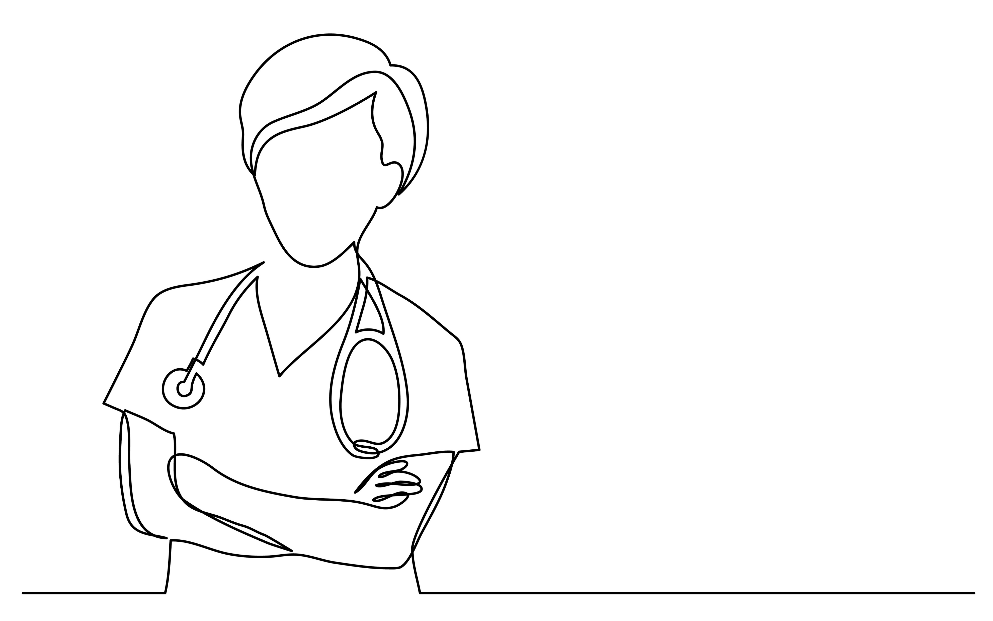
A
La demande de SNP dans son écosystème
Qu’est ce que le Soin Non Programmé ?
Caractéristiques de la consommation SNP
Concilier les besoins de la population et la pénurie de ressources médicales
La dynamique CPTS : un levier pour construire une réponse coordonnée
Panorama de l’offre de prise en charge des Soins-Non-Programmés
8
Prise en charge des SNP en Occitanie – Contributions de l’URPS Médecins Libéraux

Slide 9
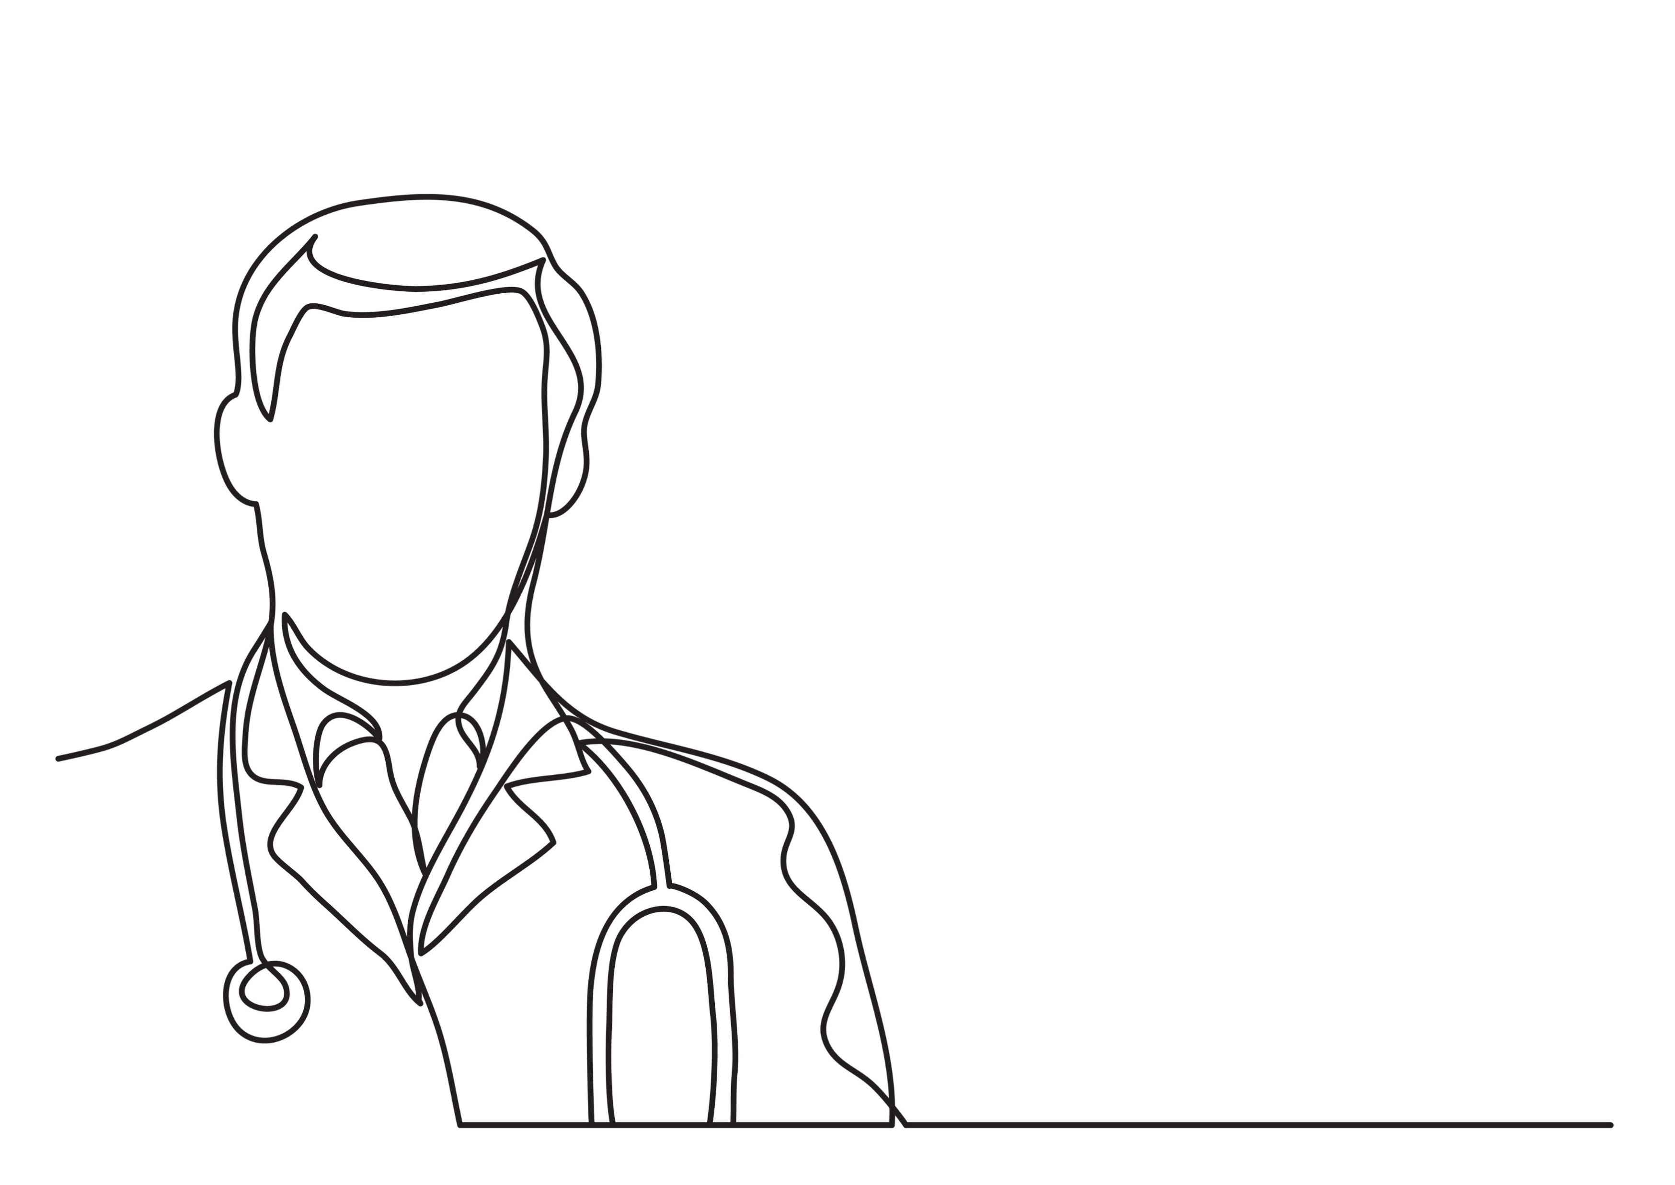
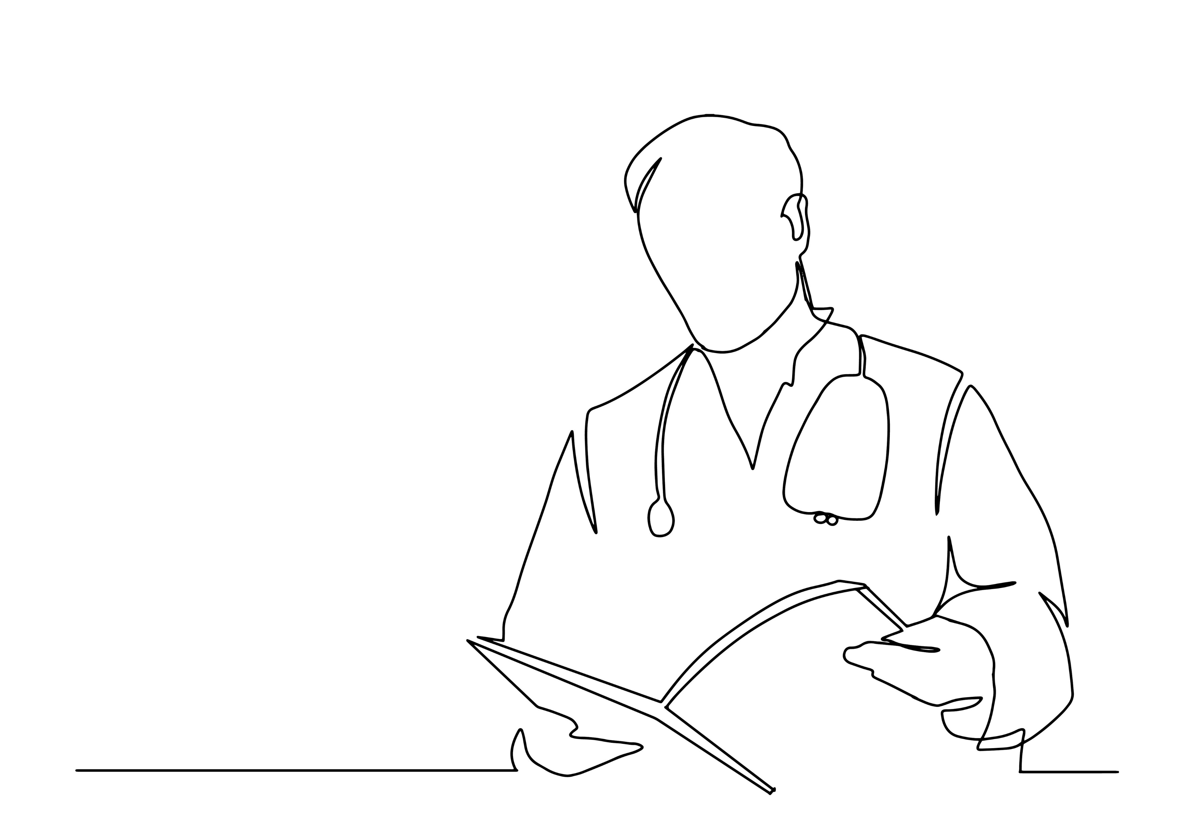
1
Qu’est ce que le Soin Non Programmé ?
Un soin non programmé (SNP) correspond à un besoin d’un patient souffrant d’un problème de santé qui ne relève pas de l’urgence vitale et qui ne nécessite pas une prise en charge par les services hospitaliers des urgences.
Cette prise en charge ne peut être ni anticipée ni retardée. En effet, les SNP nécessitent une prise en charge rapide à 48h maximum, parfois dans des délais plus courts.
Elle se distingue de l’urgence médicale, « urgence absolue » (urgence vitale), «extrême urgence» (urgence immédiate) ; «urgence relative», «urgence potentielle».
Les soins non programmés sont des actes cliniques ou des actes techniques (pansements, sutures, petites traumatologies, infectiologie…)
Sont exclus les consultations et actes complexes et très complexes.
les SNP sont gérés essentiellement pendant les horaires d ouverture des cabinets médicaux ..
La réponse à la demande de SNP implique des médecins de 1er et 2nd recours ainsi que l’intervention des autres professions de santé concernées par la demande dans leurs champs de compétences respectifs.
Cela suppose donc, pour les médecins et autres professionnels de santé concernés, d’accepter, dans leur activité du jour, de prendre en charge un/des patient(s) supplémentaire(s), identifié(s) comme justifié.
L’organisation des SNP permet de proposer des soins de proximité et rapides, et évite le recours aux urgences. Elle favorise ainsi l’accès à des soins de qualité, adaptés aux besoins de la population et permettant un parcours plus fluide.
Il est prévu qu’une demande de soins non programmés corresponde à un motif unique de consultation pour un patient afin de limiter le caractère chronophage de la demande, voire de la consultation. L’inclusion de certaines demandes connexes (certificats de décès) peut être retenue afin d’apporter une réponse adaptée à des besoins spécifiques de la population.
NE PAS CONFONDRE le traitement et l’orientation des demandes de SNP avec :
La régulation médicale :
C’est un acte médical pratiqué au téléphone (ou au moyen de tout autre dispositif de télécommunication) par un médecin régulateur avec un cadre précis.
Pour aller plus loin : Guide HAS
Le Services d’Accès aux Soins - SAS :
Répondre à la demande de soins vitaux, urgents et non programmés de la population partout et à toute heure, grâce à une chaîne de soins lisible et coordonnée entre les acteurs de santé de l’hôpital et de la ville d’un même territoire.
Pour aller plus loin : ministère de la Santé
Prise en charge des SNP en Occitanie – Contributions de l’URPS Médecins Libéraux

Slide 10
2
Caractéristiques de la consommation SNP
Une offre de soins en ville en très forte tension avec une démographie médicale en souffrance/crise.
Une saturation des services d’appel aux urgences
Un niveau d’exigence des usagers en hausse : immédiateté de la réponse, qualité du service, accessibilité, diagnostic rapide, résultats examens, usage des nouvelles technologies…
De nombreux passages aux urgences relèveraient d’une prise en charge en ville avec ou sans nécessité d’un plateau technique.
Des mouvements de restructuration en cours sur les territoires à prendre en compte pour articuler les réponses : généralisation des SAS et déploiement des CPTS dont l’accès aux SNP est une priorité
Une évolution de la télémédecine qui se doit d’être maîtrisée pour garder un lien de proximité, une approche éthique du soin et limiter la dimension commerciale des plateformes
Un écosystème fragile et sous tension
10
Prise en charge des SNP en Occitanie – Contributions de l’URPS Médecins Libéraux

Slide 11
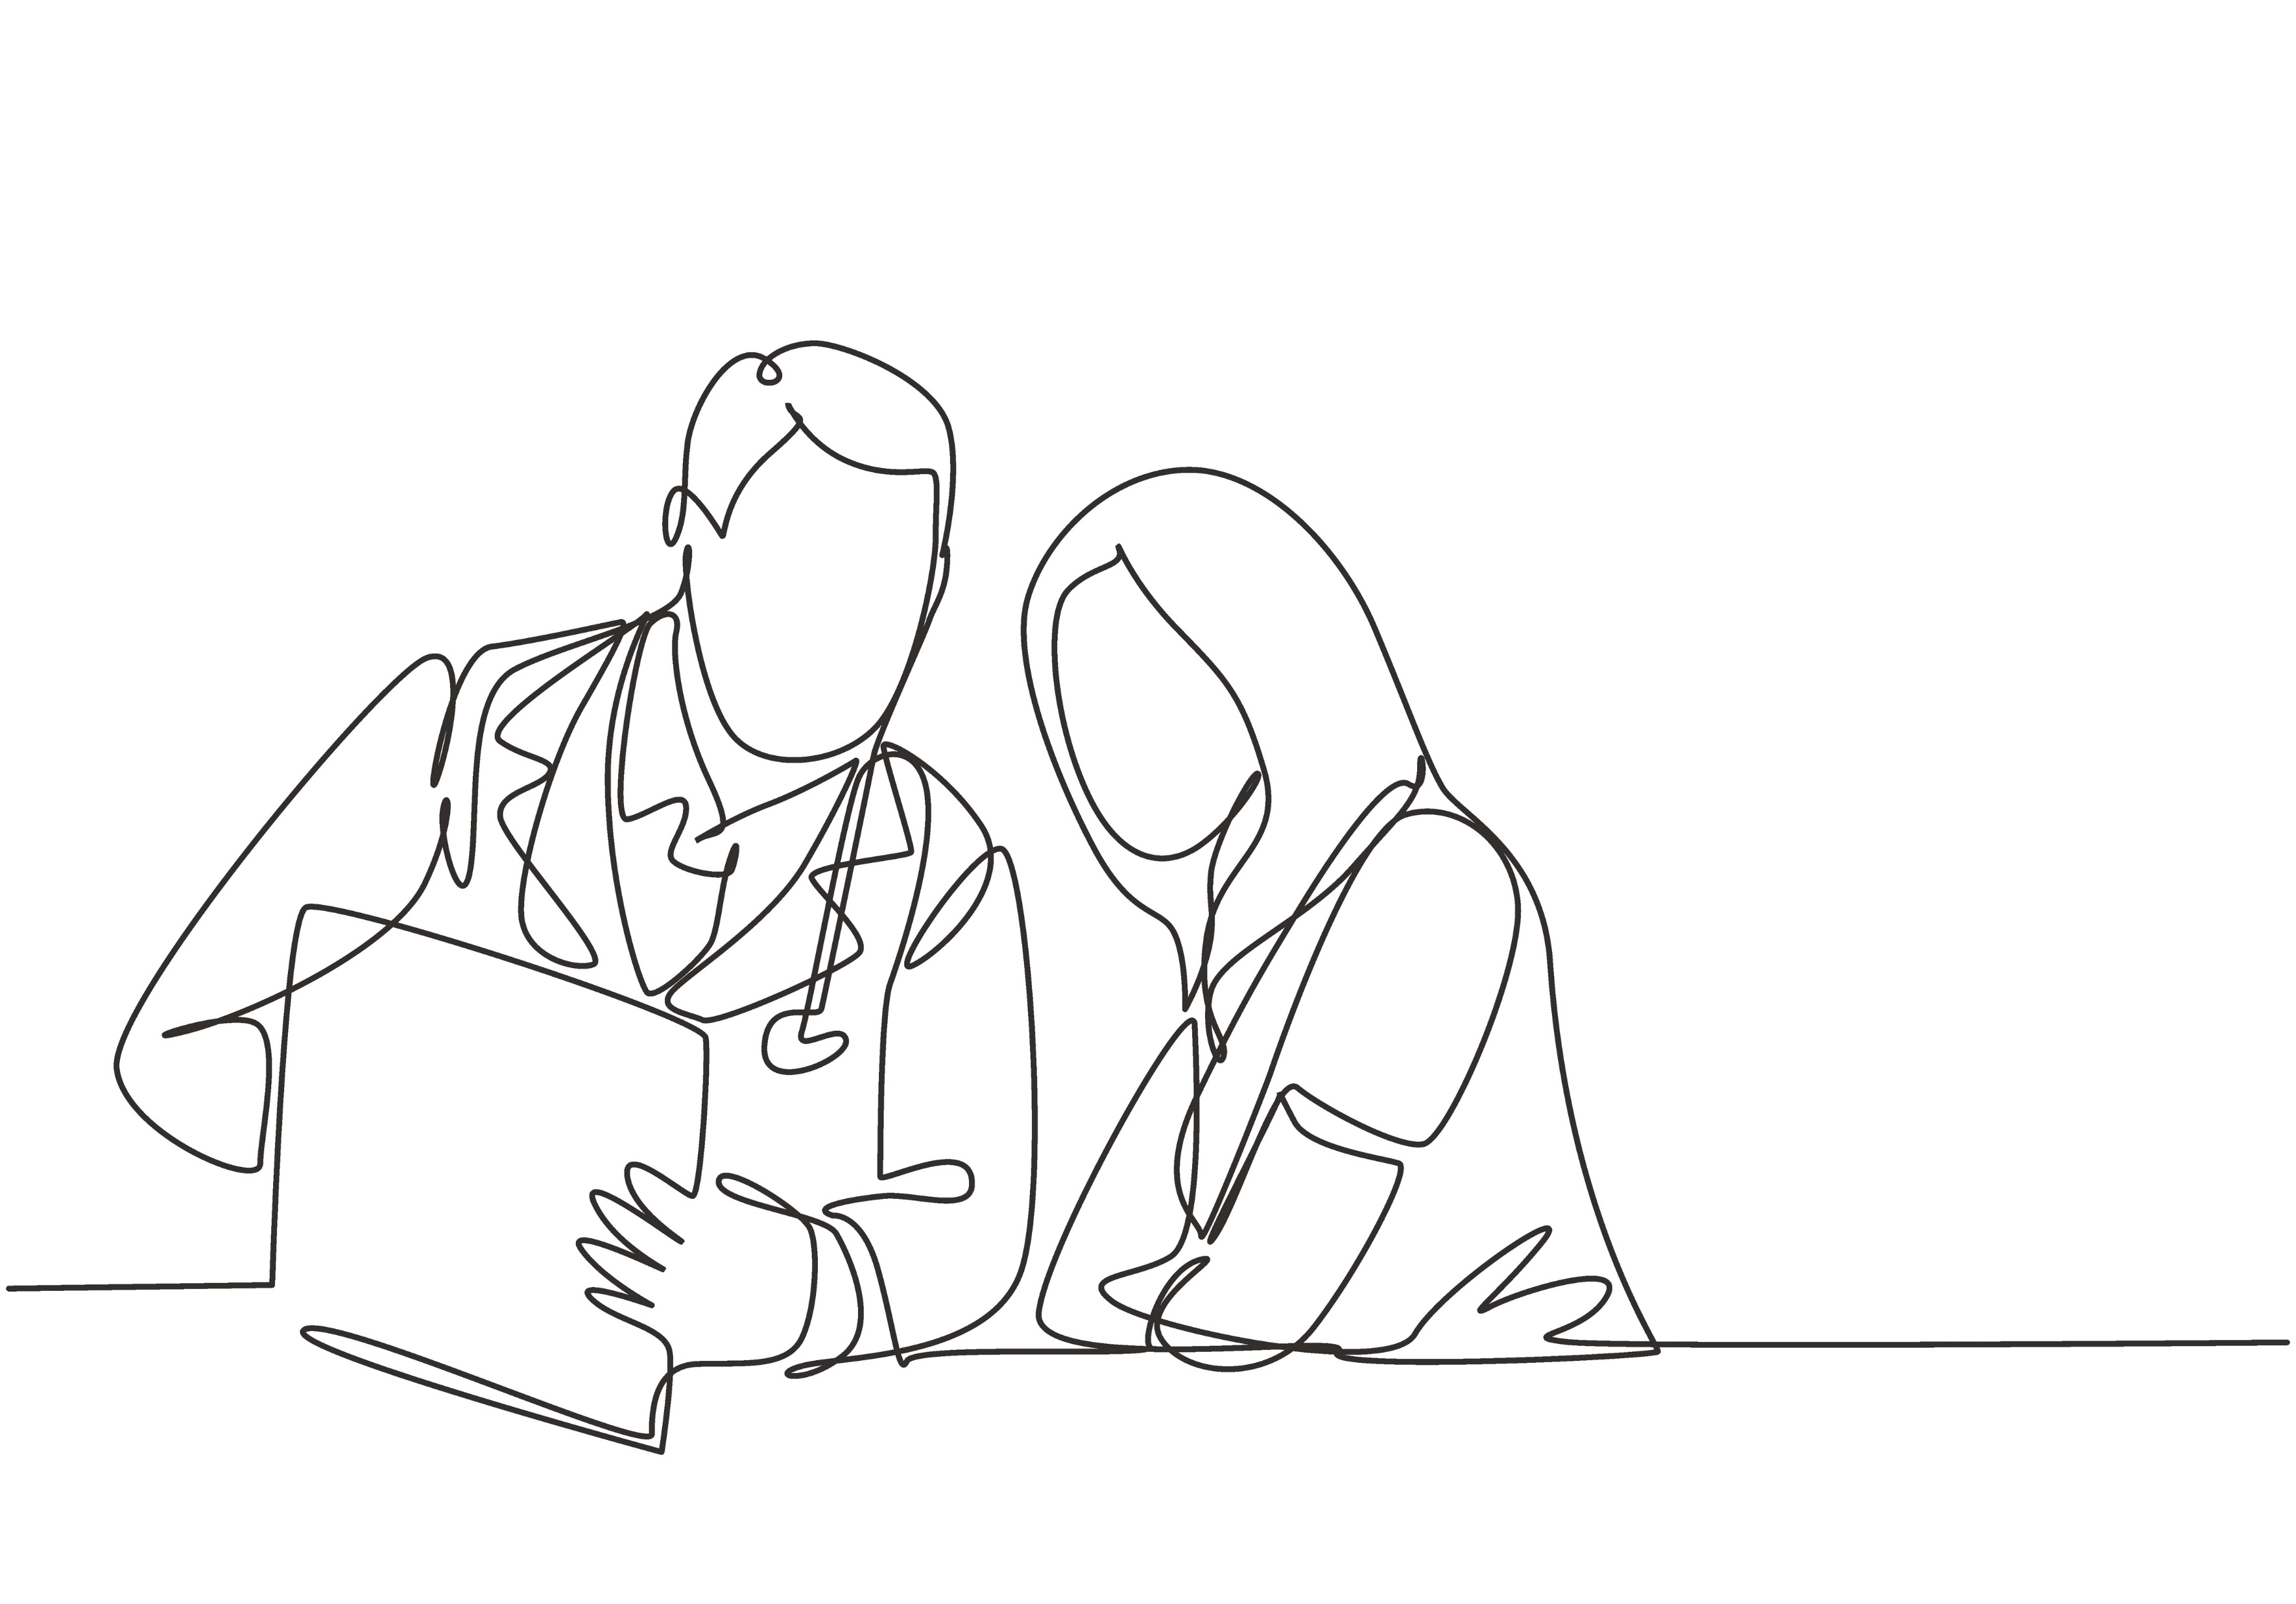
3
Concilier les besoins de la population et la pénurie de ressources médicales
Il y a urgence à mettre en place un dispositif opérationnel pour améliorer et pérenniser les prises en charge des SNP de la population par la médecine libérale pour éviter le renoncement aux soins ou l’accroissement de la pression sur les services des urgences.
FRANCE : une dégradation attendue de la situation dans les prochaines années
Une dégradation de la démographie médicale qui va persister :
Chute 5,6 % du nombre de médecins généralistes depuis 2012,
Diminution des effectifs des médecins généralistes jusqu’en 2026 (-3% par rapport à 2021) avec un retour à l’effectif de 2021 en 2030.
Une augmentation et un vieillissement de la population :
Diminution de 6 % de la densité des MG entre 2021 et 2028,
Retour à la densité MG de 2021 en 2036 ?
Une tendance actuelle : l’émergence «spontanée» et sans concertation avec les acteurs locaux d’une offre de réponse aux demandes de SNP : approche mercantile, initiative individuelle, orientations politiques des collectivités territoriales, démarche des groupes privés lucratifs, plateformes de téléconsultation….
Risque de fragilisation des territoires et de déstructuration de la présence médicale voire baisse de qualité de prise en charge globale.
Une prise en charge des SNP aujourd’hui dégradée et sous-tension
1 médecin sur 2 refuse de nouveaux patients en tant que médecin traitant et augmente ainsi les délais de prise de rendez-vous,
Près de 80 % des médecins généralistes déclarent des difficultés de prise en charge de leurs patients : les créneaux disponibles peuvent être rapidement saturés,
Les temps d’attente pour obtenir un RDV sont plus longs dans les communes où l’accessibilité géographique aux professionnels de santé est faible,
20% de passages évitables aux urgences pour la Cour des Comptes (15 % de patients en CCMU 1 et 5 % de patients en CCMU 2) et 43% des passages relèveraient d’une prise en charge en ville.
OCCITANIE : une situation préoccupante voire alarmante sur certains territoires
Diminution de la densité médicale de 8 % entre 2012 et 2021 et diminution de 11% de la densité standardisée de médecins généralistes entre 2012 et 2021.
33,4 % des médecins généralistes de notre région ont plus de 60 ans en 2020,
A noter une baisse plus significative à l’Ouest, et dans certains territoires où la situation est déjà alarmante alors que la désertification médicale s’accélère.
Prise en charge des SNP en Occitanie – Contributions de l’URPS Médecins Libéraux

Slide 12
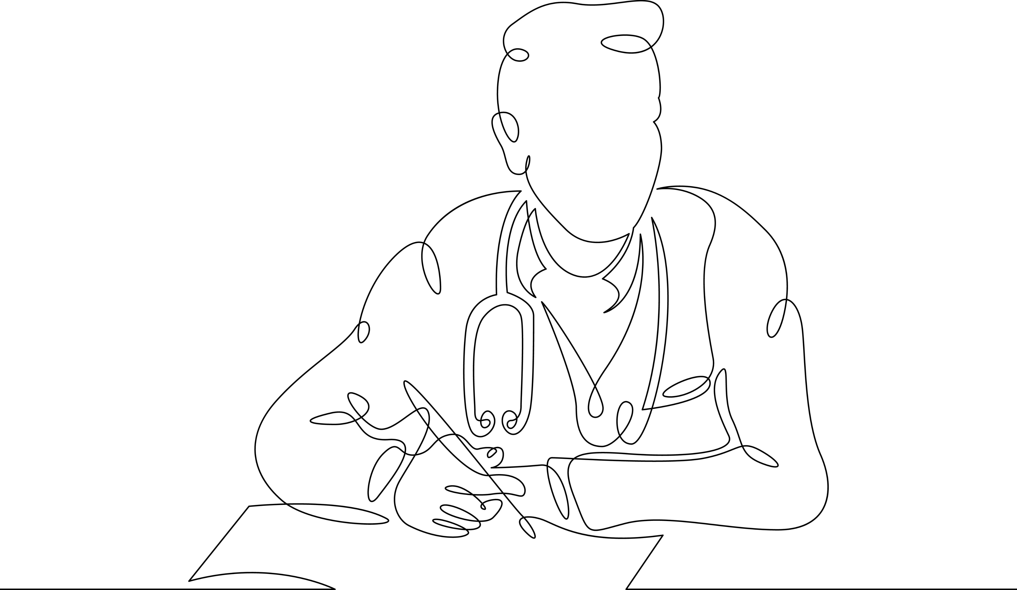
4
La dynamique CPTS : un levier pour construire une réponse coordonnée
Les missions portées par les communautés professionnelles territoriales de santé (CPTS) sont définies dans le cadre de l’accord conventionnel interprofessionnel (ACI).
Les communautés professionnelles ont vocation à favoriser l’accès aux soins au travers, notamment, de deux actions :
Faciliter l’accès à un médecin traitant,
Améliorer la prise en charge des soins non programmés.
Les CPTS sont pilotées par les professionnels de santé.
Le niveau de coordination à l’échelle des territoires permet ainsi aux acteurs de santé d’un territoire de prendre l’initiative de s’organiser eux-mêmes afin :
D’améliorer la prise en charge de leurs patients
D’apporter un soutien aux professionnels dans leur exercice,
De faciliter les parcours de soins entre ville et hôpital,
De mobiliser les acteurs du maintien à domicile,
De communiquer auprès de la population et des acteurs de santé.
Les demandes de SNP ont lieu le plus souvent pendant les heures d’ouverture des cabinets, elles relèvent de l’activité habituelle des professionnels de santé mais ces derniers peuvent ne pas être disponibles.
Cette mission implique les médecins de premier recours et de second recours, ainsi que les autres professions de santé concernées dans leurs champs de compétences respectifs.
L’organisation pluriprofessionnelle de la CPTS doit permettre la prise en charge le jour-même ou dans les 48 heures de la demande de soins non programmés d’un patient du territoire
Les acteurs de santé prennent l’initiative de s’organiser afin d’améliorer la prise en charge des soins non programmés
Prise en charge des SNP en Occitanie – Contributions de l’URPS Médecins Libéraux

Slide 13
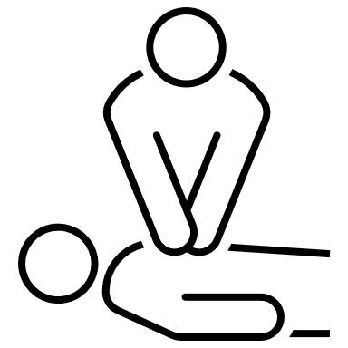
5
Panorama de l’offre de prise en charge des Soins-Non-Programmés
Un existant…
désordonné ou illisible ?
Respect du parcours de soins à privilégier mais une offre en tension / crise sur les territoires.
Les besoins ne sont pas couverts
Médecin traitant
Une demande en constante augmentation avec pour origine :
Le patient directement
Une réorientation du SAS
Une demande des services de secours (pompier / police)
La filière médico-sociale pour leurs résidents, usagers…
Des services embolisés qui ne peuvent plus répondre aux besoins de la population.
Mauvaise orientation /nécessaire éducation des patients.
Services des urgences
Demandes de Soins Non Programmés
Centres Médicaux de Soins Immédiats
Une réponse qui émerge fortement sur les territoires avec un risque de marchandisation et de déstructuration des pratiques et des organisations déjà existantes.
Exercice coordonné
CPTS
Plateforme numérique SNP
Association de médecine libérale ou réseau spécialisé
Mission prioritaire de l’exercice coordonné pour des structures dont le niveau de maturité est à consolider
Une offre commerciale en forte croissance déstructurante, sans lien de proximité et dont la qualité de la réponse interpelle
Une multiplicité d’outils numériques à distance
Une offre sous tension et qui reste limitée à certaines agglomérations
Prise en charge des SNP en Occitanie – Contributions de l’URPS Médecins Libéraux

Slide 14
B
Etat des lieux
& évaluation des besoins
Sur la thématique des Soins Non-Programmés, la fiabilité des données statistiques est parfois remise en question (fragilité de la consolidation, qualité de la sources…).
L’esprit de la démarche ici engagée est donc d’identifier les TENDANCES et les ORIENTATIONS communes. Le but est d’objectiver à travers plusieurs sources la qualité de réponse aux demandes de SNP actuelle et future au-delà des ressentis individuels et des prises de positons médiatiques ou des jeux de posture.
Sommaire
De l’échelle nationale à l’échelle locale
Une étude nationale de la DREES - Direction de la Recherche, des Études, de l'Évaluation et des Statistiques datant de 2020,
Les travaux préparatoires engagés par l’URPS médecin pour la mise en place du Zonage 2022,
Les études réalisées par l’ORU Occitanie– Observatoire Régional des Urgences –
Une étude observationnelle menée par l’URPS Médecins Libéraux Juillet 2022 auprès de 209 médecins de l’Occitanie
Une enquête réalisée auprès de 24 CPTS d’Occitanie ayant signé un contrat ACI ou en cours de validation de leur projet de santé
Un retour statistique d’un éditeur sur 1 année – Doctolib – permettant d’approcher l’activité d’un tiers des médecins généralistes de la région
Le bilan à un an de l’expérimentation SAS Haute-Garonne
L’illustration concrète d’une CPTS - Grand Gaillacois dans le Tarn – ayant mis en place une organisation spécifique aux SNP
Une ouverture vers une étude menée sur la gestion des SNP dans le secteur du Sud Gironde
Synthèse des travaux
14
Prise en charge des SNP en Occitanie – Contributions de l’URPS Médecins Libéraux

Slide 15
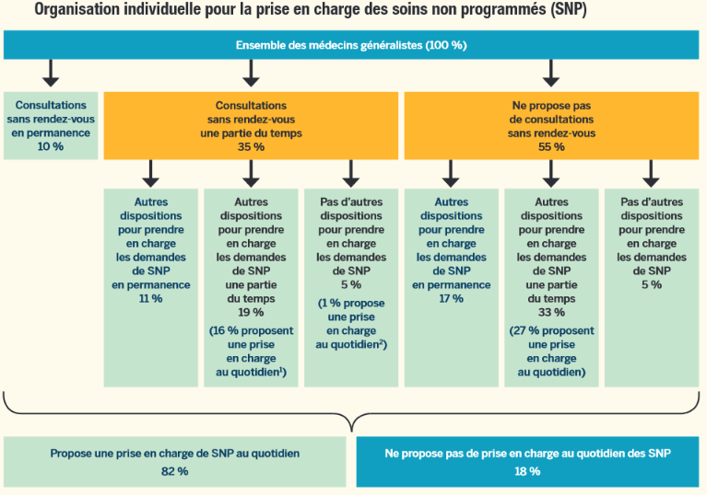
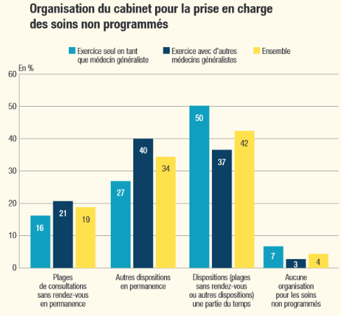
1
Etude de la DREES
DREES – Etudes et résultats – Janvier 2020
Sources : https://drees.solidarites-sante.gouv.fr/sites/default/files/2020-08/er1138.pdf
96% des MG sont organisés pour répondre aux SNP
8 médecins généralistes sur 10 s’organisent déjà au quotidien
Prise en charge des SNP en Occitanie – Contributions de l’URPS Médecins Libéraux

Slide 16
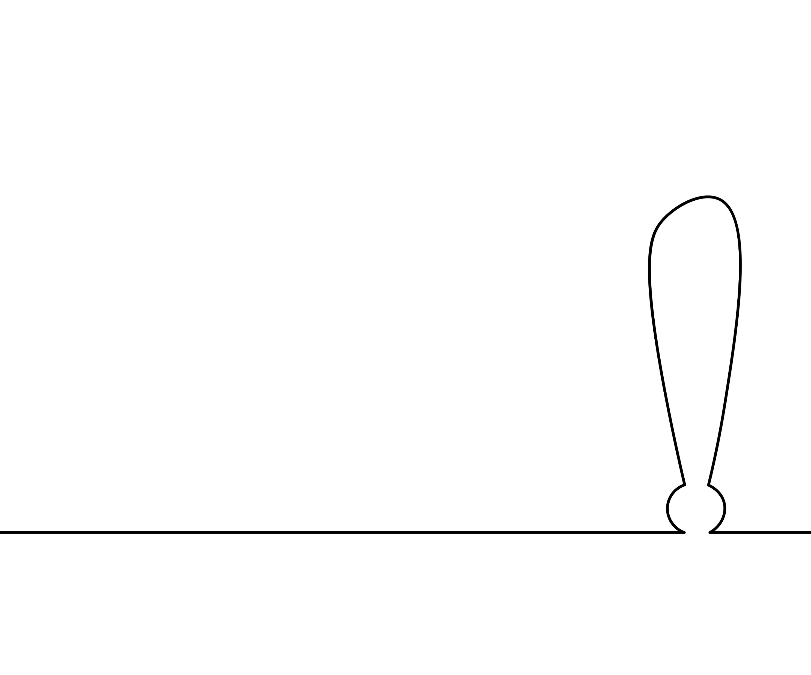
Les données clefs de l’étude de la DREES
Activité SNP
Pour 4 MG sur 10 la prise en charge de SNP représente plus de 30% de l’activité hebdomadaire
Consultations SNP
Durée moyenne plus courte que les autres consultations (16 min au lieu de 18)
Les MG prennent plus souvent en charge les patients dont ils sont MT
Profil des MG proposant des plages sans RDV
Plutôt femme de plus de 50 ans & > 60 ans
MG exerçant en cabinet avec 1 à 2 ETP MG
Cabinet disposant d’un secrétariat
Organisation de la prise en charge
8 MG/10 s’organisent au quotidien (plages de consultations sans RDV)
4MG/10 s’organisent en permanence (quotidiennement et tout au long de la journée)
Plus de 50% des cabinets offrent une prise en charge en permanence
Réorientation en cas d’impossibilité de réponse
53% des MG réorientent vers le libéral : confrère de même ou autre structure (37%) ou structure spécialisée SNP (16 %).
27 % réorientent vers les urgences ou le Samu
Taux de réponse
28% des MG répondent à 100% des demandes de SNP
45% des MG répondent à plus de 50% des demandes de SNP
La probabilité de prise en charge des SNP est supérieure en cabinet de groupe
16
Prise en charge des SNP en Occitanie – Contributions de l’URPS Médecins Libéraux

Slide 17
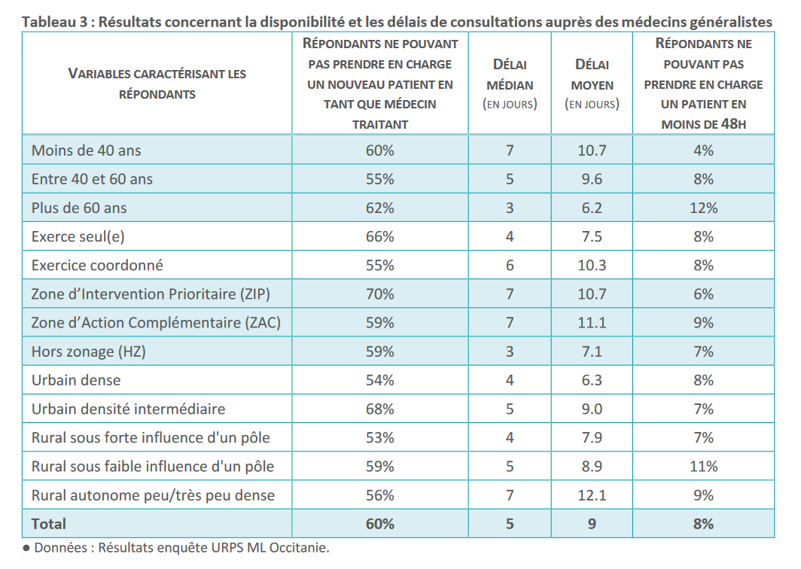
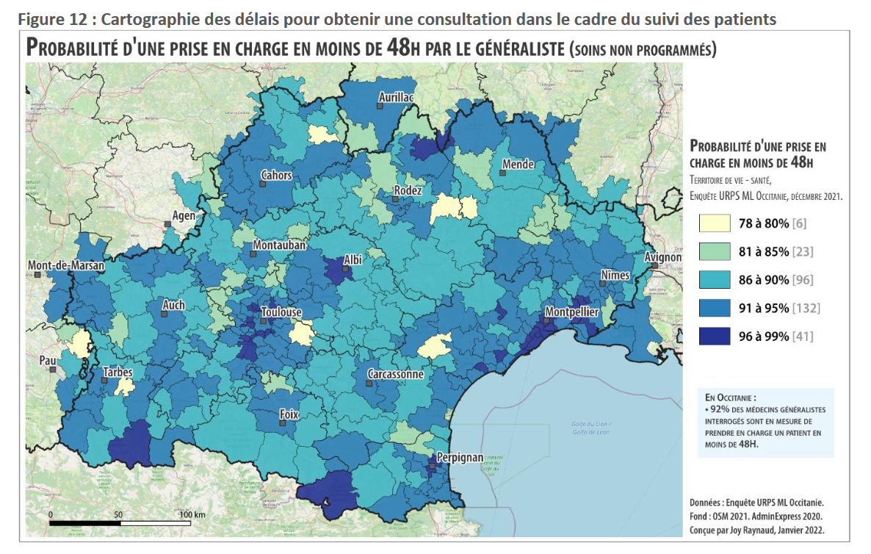
2
Travaux préparatoires du Zonage 2022
Sources : rapport diagnostic, évaluation et enjeux de l’accès aux soins en Occitanie Travaux préparatoires pour le nouveau zonage conventionnel des médecins généralistes - Février 2022 – Réalisation Joy Raynaud – 833 médecins répondant
Dans le cadre des soins non programmés, les médecins sont-ils en mesure de prendre en charge un patient en moins de 48h ?
92 %
Des médecins estiment qu’ils sont en mesure de prendre en charge un patient en moins de 48h mais des délais médian de prise de rdv de plus de 5 jours.
« Plus de 9 répondants sur 10 sont en mesure de prendre en charge des patients dans le cadre de la permanence des soins, soit 58% des territoires de vie – santé. »
« Ce résultat est rassurant à l’instant : au-delà des fortes tensions observées entre offre et demande de soins, les médecins parviennent à faire face à l’urgence. »
« Les médecins les plus âgés sont moins nombreux à pouvoir répondre favorablement à la demande de soins non programmés : 88% pour les 60 ans et plus contre 96% pour les moins de 40 ans. De faibles différences sont observées selon la typologie du zonage et la typologie des territoires. »
Délais pour obtenir une consultation dans le cadre du suivi des patients
Les valeurs sont calculées à partir d’une régression logistique entre les données des répondants, l’APL, la part des médecins âgés de plus de 60 ans et l’exercice dans un espace urbain de densité intermédiaire
Prise en charge des SNP en Occitanie – Contributions de l’URPS Médecins Libéraux

Slide 18
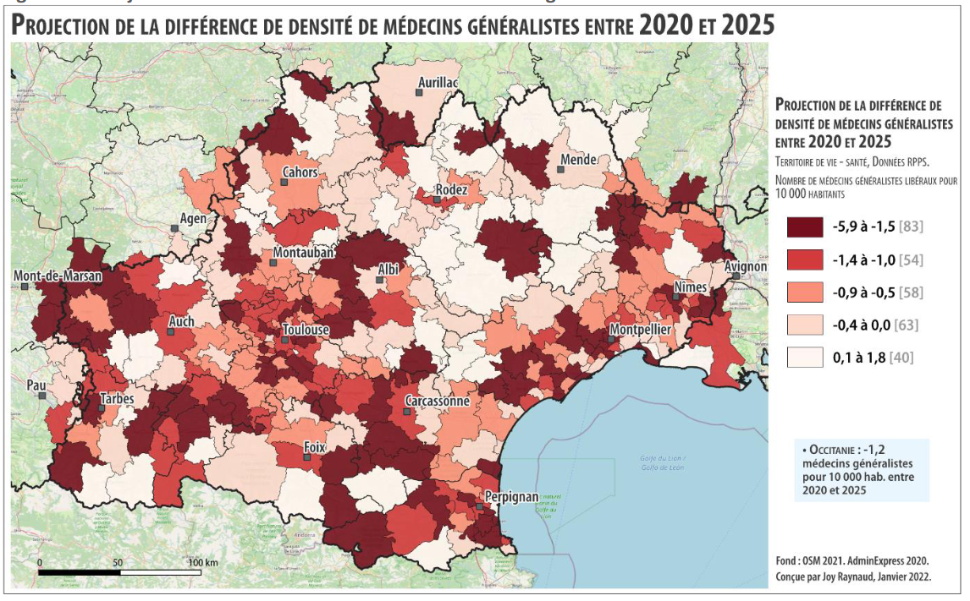
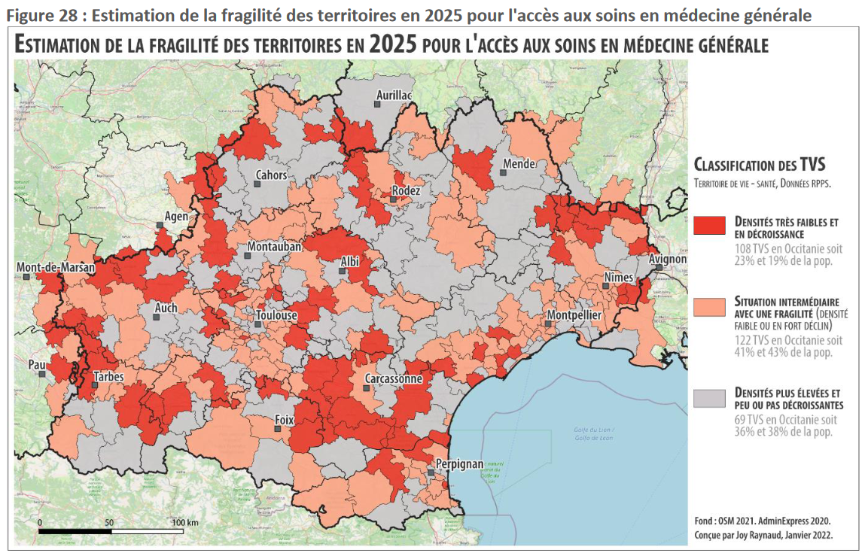
Attention aux perspectives !
Régression attendue de la prise en charge d’un nouveau patient en tant que médecin traitant et de la réponse aux demandes de soins non programmés
Prise en charge des SNP en Occitanie – Contributions de l’URPS Médecins Libéraux

Slide 19
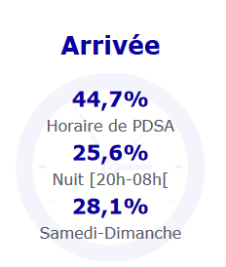
3
ORU - Activité RÉGIONALE des structures d’urgences
Sources : ORU – 2021 - PANORAMA OCCITANIE ACTIVITÉ DES STRUCTURES D’URGENCE 2021
Chiffres pour l’année 2021
Type d’urgence
60,8% médico-chirurgicales
31,5 % traumatologies
Dont 39% etb privé / 22,9% CHU
2,6 % psychiatries
1,3 % toxicologies
4 971 passages quotidien - Médiane
51,6% homme
39 ans âge médian
15% de plus de 75 ans
20,1% moins de 15 ans
CHU : médiane d’âge plus basse - activité pédiatrique
Sortie
79,1% retour à domicile
20,9% hospitalisation (Taux double pour les établissements publics)
Un constat : plus le flux annuel de patients est important plus le taux d’hospitalisation est élevé (parfois triple)
19,7% mutation au sein de l’établissement
1,2 % transfert vers autre établissement
1 777 177 passages aux urgences
Arrivée
55,3% passage horaire cabinets ville
44,7 % passage horaire PDSA
10,9 % nuit profonde (0h-8h)
25,6 % nuit (20h/8h)
28,1 % WE
Durée de passage
2h51 durée médiane
5h21 durée médiane lors d’une hospitalisation
65,5% Pris en charge en moins de 4h
Arrivée
76,7 % moyen personnel
2,1 % SMUR
9,6 % VSAV
11,1 % ambulance
Typologie patient
13,7 % CCMU1 - avec sur-représentation pour CHU (triple du privé)
Un constat : plus l’établissement a un volume de passage important, plus la part des CCMU1 est importante
1,7 % CCMU 4-5
55,3% des passages aux urgences sur les horaires d’ouverture des cabinets médicaux
Estimation : 6800 passages/jour* dont 5468 retours au domicile
* Base 260 jours ouvertures/an
Prise en charge des SNP en Occitanie – Contributions de l’URPS Médecins Libéraux

Slide 20
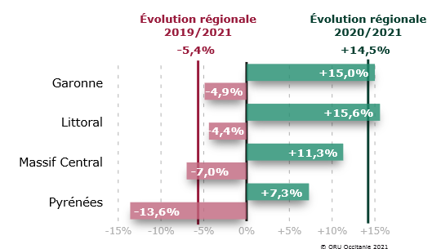
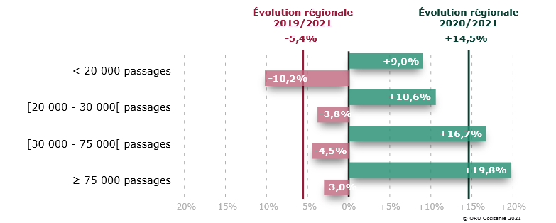
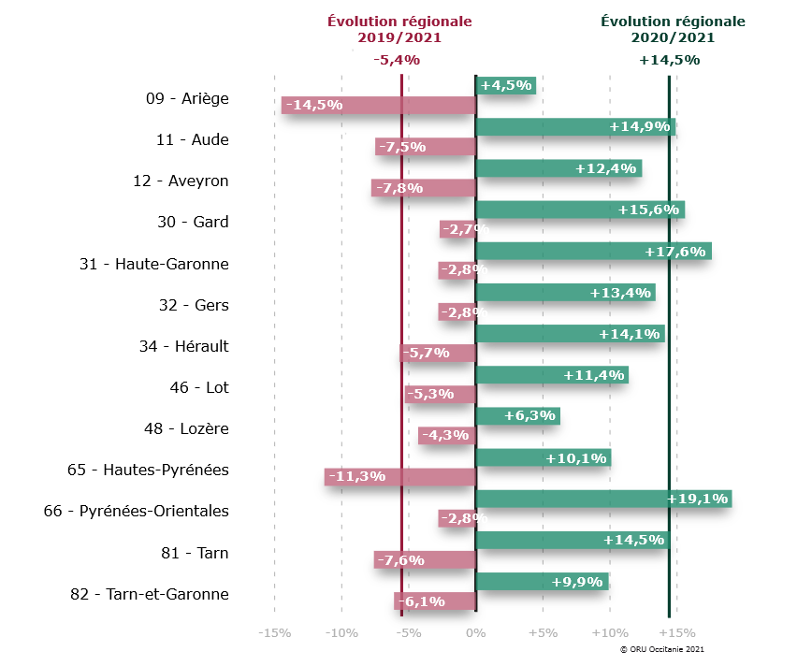
Évolution des passages aux urgences
Commentaire :
Forte hausse des passages aux urgences par rapport à 2020 quel que soit le type d’établissement, sans rattraper l’activité de 2019, augmentation plus marquée pour les CHU
Commentaire :
Pus la volumétrie de l’établissement est importante, plus l’augmentation est marquée – explication : impact passages pédiatriques
Evolution selon la volumétrie du service d’urgence
Évolution des passages aux urgences selon le département
Commentaire :
4 départements ont des augmentations supérieures à l’évolution régionale
Attention les années 2020 et 2021 sont marquées par la crise COVID, un facteur qui doit relativiser la hausse apparente 2020/2021
Tous les départements présentent en 2021 des niveaux d’activité inférieurs à 2019
Prise en charge des SNP en Occitanie – Contributions de l’URPS Médecins Libéraux

Slide 21
Illustration – Services d’urgences - Département Aude
Attention de ne pas déstabiliser les services d’urgence de proximité en ouvrant des centres de prise en charge SNP / immédiats
Exemple Castelnaudary
34 passages par jour à Castelnaudary dont 57,7% des passages sont sur les horaires d’ouverture des cabinets de ville
Si activité hors horaires PDSA (260 jours en moyenne) = 28,2 passages/jour
14% donnant lieu à hospitalisation soit 4 hospitalisations/jour
Prise en charge des SNP en Occitanie – Contributions de l’URPS Médecins Libéraux

Slide 22
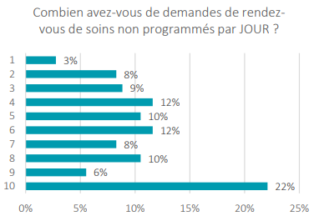
4
Etude observationnelle
URPS Médecins Libéraux – Juillet 2022
209 médecins volontaires
30 % cabinet de groupe - 62% travaillant en exercice coordonné - 8% en exercice isolé
53% des SNP sont assurés sur du temps de travail non planifié = investissement des médecins
Nb de RDV par jour
Médiane :
5,2 demandes de rendez-vous par jour
Part du temps consacré au SNP
En moyenne le temps consacré aux demandes de SNP représente 27% de l’activité d’un médecin
Prise en charge des SNP en Occitanie – Contributions de l’URPS Médecins Libéraux

Slide 23
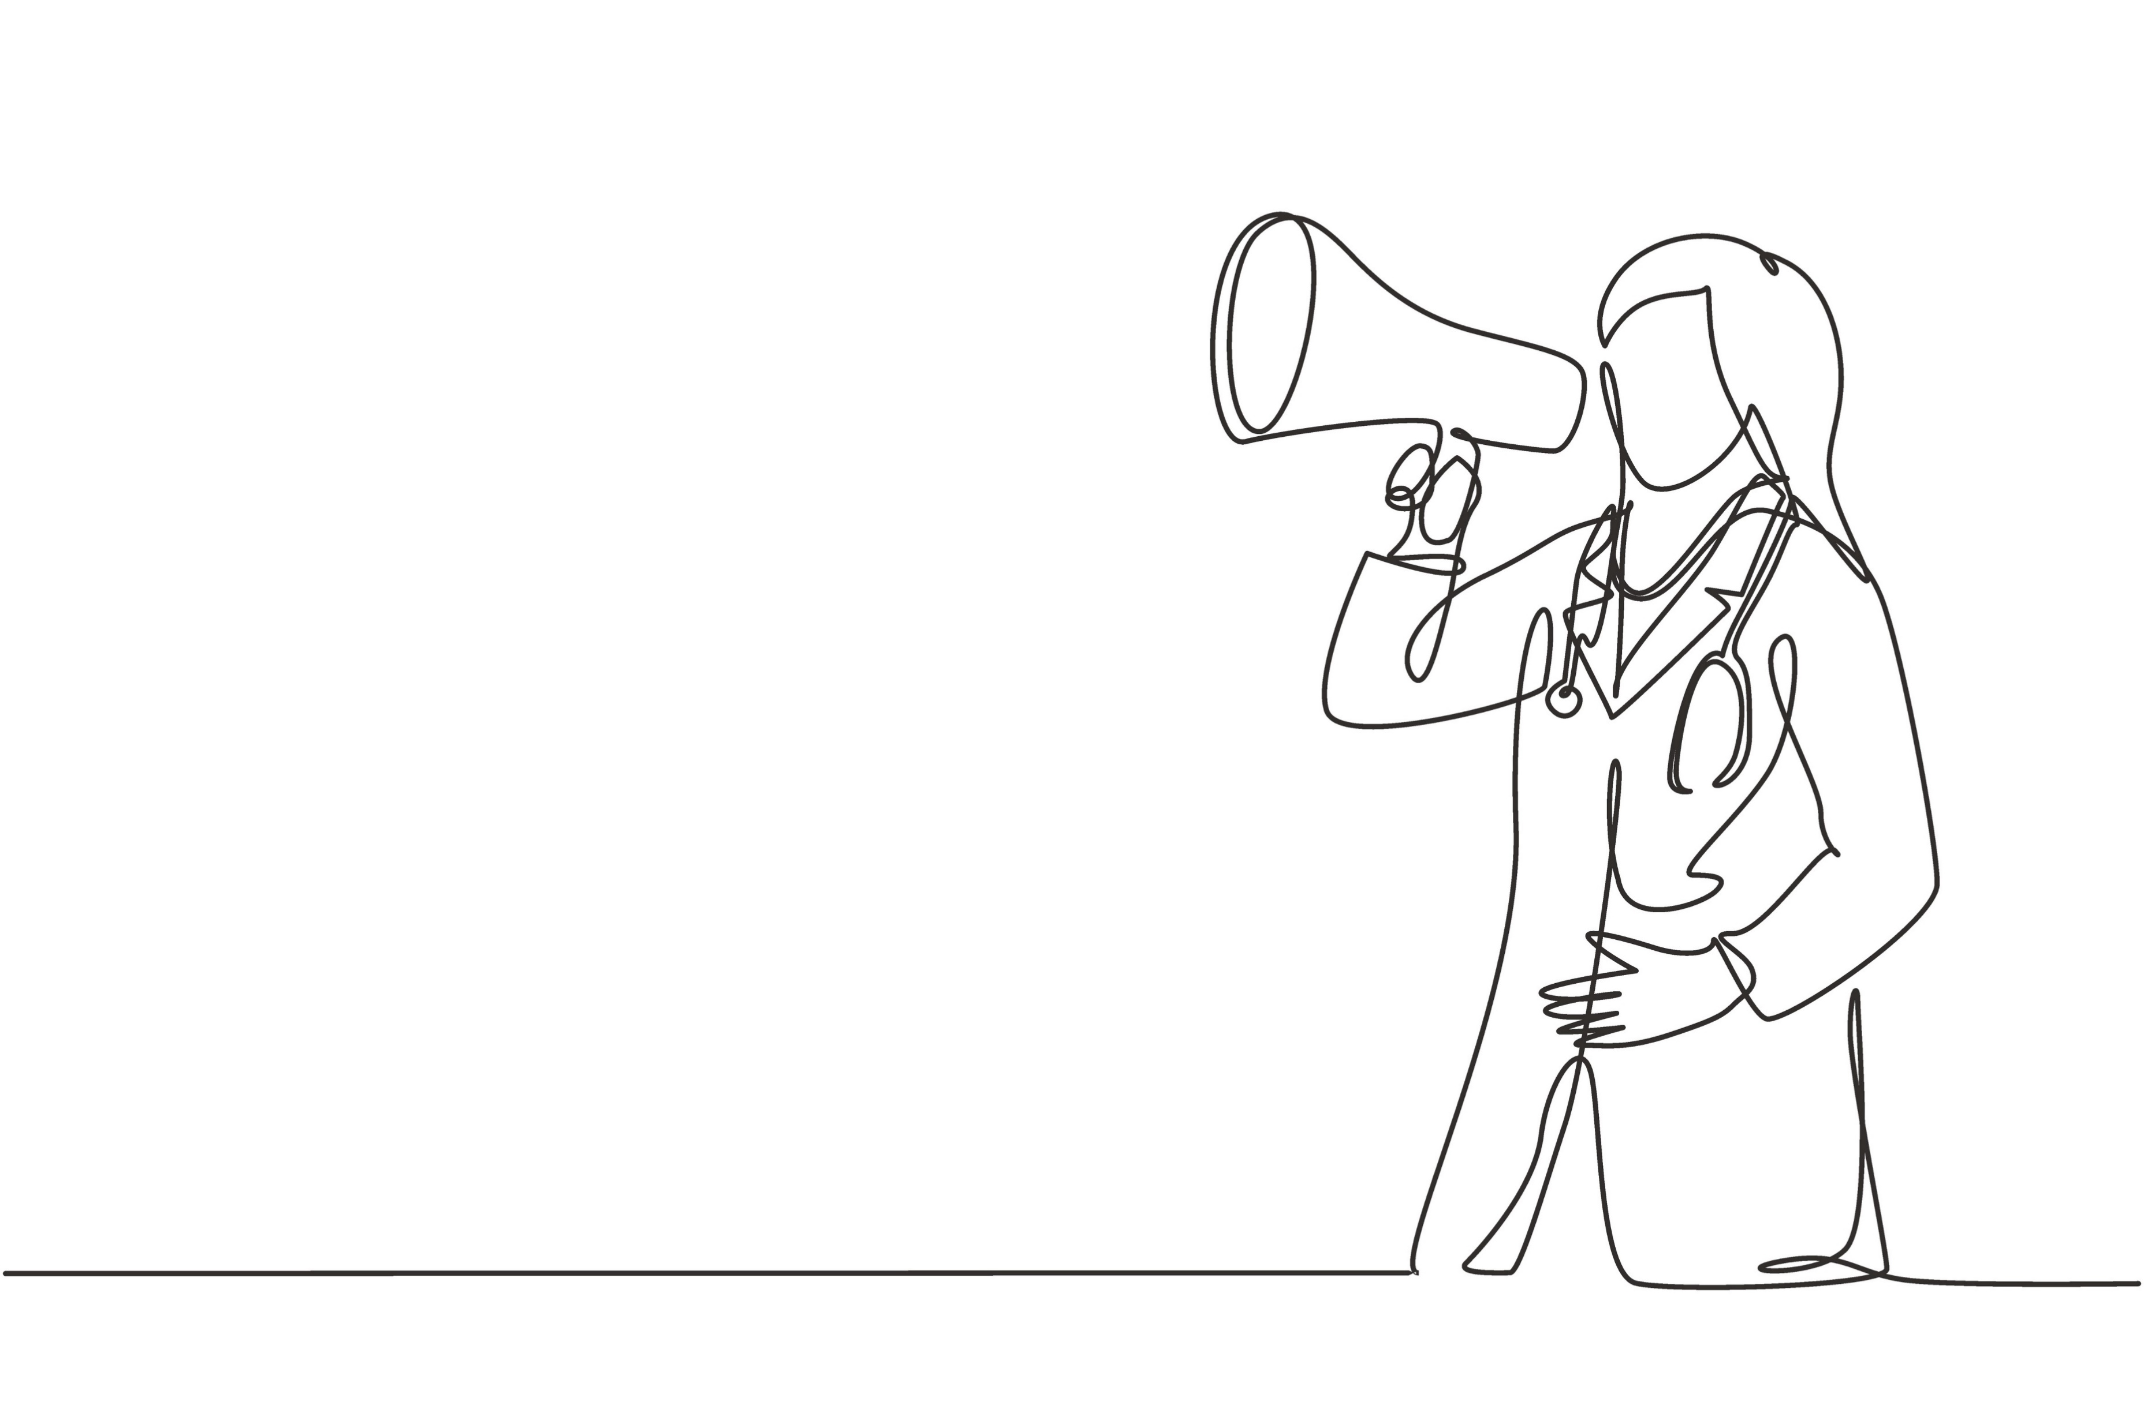
Le téléphone reste le moyen privilégié pour recevoir les demandes de SNP (88%) avec le rôle central des secrétariats médicaux
48% des demandes seulement sont évaluées comme réellement des besoins SNP
Nb de demande de SNP traités par un conseil téléphonique
82% des médecins acceptent des patients dont ils ne sont pas le médecin traitant pour du SNP
50% des médecins souhaitent que le conseil médical soit prodigué uniquement par un médecin
30% acceptent qu’il le soit par un auxiliaire médical (IDE / Assistants Médicaux) avec des protocoles sécurisant les process et 20 % par un secrétariat médical placé sous la responsabilité d’un médecin
8% des consultations sont réalisées sous forme de téléconsultation
6% des consultations sont réalisées avec une visite à domicile
Prise en charge des SNP en Occitanie – Contributions de l’URPS Médecins Libéraux

Slide 24
88 % moyenne
90 % médian
La réponse à la demande de SNP est présente mais est jugée majoritairement comme dégradée ou en situation critique…
… avec des perspectives sombres sur les 5 prochaines années
Prise en charge des SNP en Occitanie – Contributions de l’URPS Médecins Libéraux

Slide 25
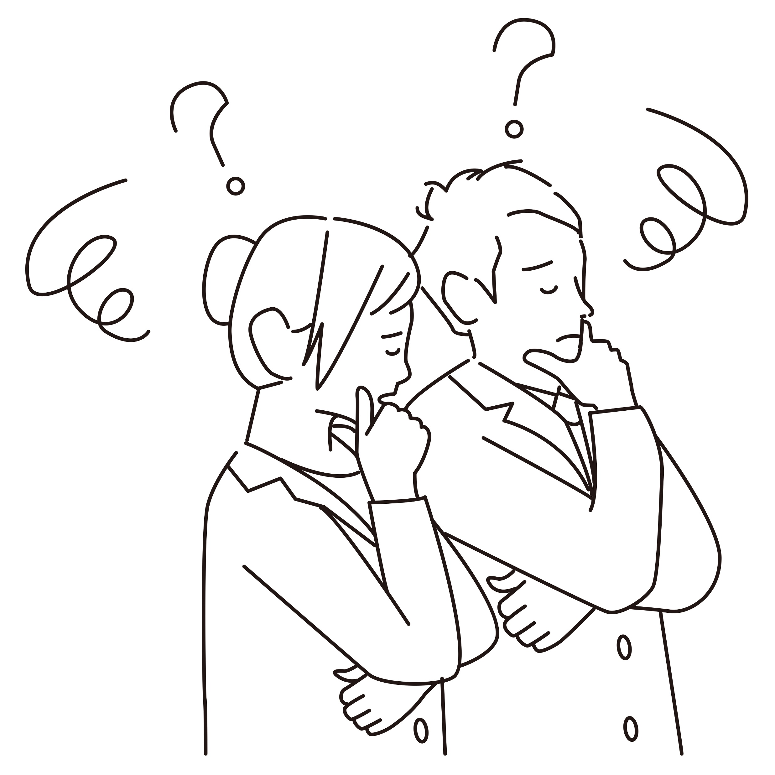
38% des médecins acceptent de prendre directement des DSN venant des services d’urgences ou du SAS
38% estiment ne pas avoir de lien avec les services d’urgences
Une volonté affirmée de collaborer sur la prise en charge des SNP avec les autres professionnels de santé
94% des médecins sont favorables
Verbatim
Les rendez-vous ne sont pas honorés
Manque d’anticipation des patients (renouvellement de traitement) et beaucoup de demandes d’arrêt de travail et de certificats médicaux.
Démographie médicale avec des départs à la retraite non compensés - Risque d'épuisement et limite du burn out notamment en milieu rural et semi-urbain.
Le sentiment de « payer » pour les autres : les collègues qui ne jouent pas le jeu, les urgences qui délestent et renvoient vers la ville, le manque de médecins traitants, les spécialistes qui ne prennent plus d’urgence…
Une demande de plus en plus forte de patients anxieux de la situation ou très exigeants (urgence ressentie, incompréhension, manque d’éducation, hyperconsommation de soins, refus d’attendre, quérulence …)
Difficile gestion des flux saisonniers touristiques
Quelles sont les principales difficultés que vous rencontrez dans la prise en charge des demandes de rendez-vous de SNP ?
Prise en charge des SNP en Occitanie – Contributions de l’URPS Médecins Libéraux

Slide 26
Verbatim
Quelles sont vos propositions / suggestions pour améliorer la prise en charge des demandes de rendez-vous de SNP ?
Lutter contre les rendez-vous non honorés et les patients qui abusent
Education des patients/ des usagers à reconnaître les symptômes qui doivent amener à consulter et dans quel délai.
Travailler en coordination (CPTS) avec maillage territorial et agenda partagé.
Obliger à un minimum de prise en charge des SNP, astreinte médicale et faire participer tous les médecins à la prise en charge des SNP.
Revalorisation tarifaire et défiscalisation notamment pour les patients dont le médecin n’est pas médecin traitant.
L’anticipation des congés, départ en retraite, mouvement de médecins par secteur peut être sur une plateforme par secteur. Plateforme qui mettrait à la disposition des médecins la liste des confrères prenant des SNP.
Améliorer la régulation des patients et filtre à l'entrée aux urgences.
Création, pour les gens ne trouvant pas de solution sur leur territoire de plage disponible pour un SNP, d'un numéro d'accès pour avis médical+/- orientation si besoin vers un médecin ayant des plages de SNP disponibles.
Délégation vers d’autres professionnels de santé en équipe de soin.
Régulation par une secrétaire médicale au top ! Régulation libérale;
Faire pression/lobbying sur les instances pour cesser tout certificat inutile/abusif.
Augmenter l'offre de structures spécialisées (maisons médicales, etc.) mais ouvertes également en dehors des horaires de garde (donc en journée en semaine) - Création de centres de SNP
Que les administrations arrêtent d'embaucher des médecins pour : par exemple Centre de santé et de prévention sécu (dont un des rôles paradoxaux est de chercher des MT aux patients qu'ils reçoivent), faire de la régulation SAS et leur trouver un médecin qui soigne,
Ce n'est pas en créant des lieux ou des plages sans rdv que cela va s'améliorer. Au contraire cela incite encore au consumérisme ou à la médecine de supermarché ou à l’asphyxie de l’offre !
Prise en charge des SNP en Occitanie – Contributions de l’URPS Médecins Libéraux

Slide 27
5
Enquête CPTS
Pour la lecture les données correspondent aux réponses de 24 CPTS d’Occitanie
10 CPTS avec contrat ACI signé
7 CPTS en cours d’écriture du Projet de Santé
7 CPTS avec projet de santé en cours de validation
46% des CPTS n’ont pas identifié de structures spécifiques d’accueil des SNP
16% ont organisé la réponse à la demande de SNP à l’échelle du territoire
25% des CPTS s’appuient sur les maisons médicales de garde
La prise en charge des SNP dans le cadre du projet de santé est majoritairement assurée :
Médecin d’astreinte hors de la CPTS
Les demandes de soins non programmés sont recueillies* sur le territoire :
38% par un numéro dédié/point d’accès de la CPTS
17% par une prise de rendez-vous en ligne
45% par le secrétariat téléphonique des médecins
* ou envisagées dans le projet de santé
Les liens entretenus avec les services d’urgences :
25 % Aucun
20 % Certains médecins participent à la régulation faite par le "15" ou le "39 66"
5 % La CPTS renvoie certaines demandes de prise de rendez-vous au 15 et/ou aux urgences
50 % La CPTS répond à des demandes venant du SAS ou directement des services d’urgences
Prise en charge des SNP en Occitanie – Contributions de l’URPS Médecins Libéraux

Slide 28
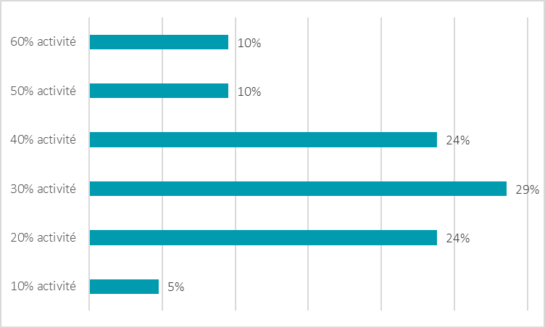
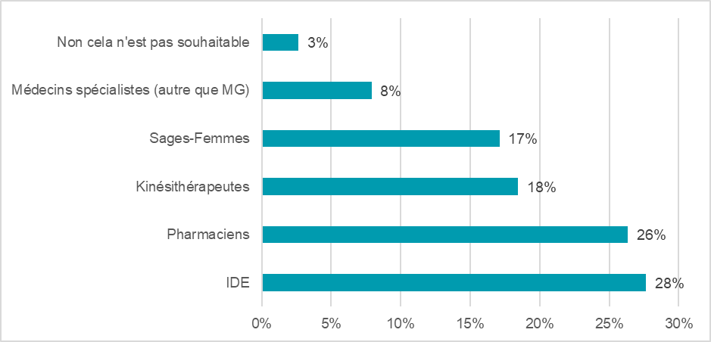
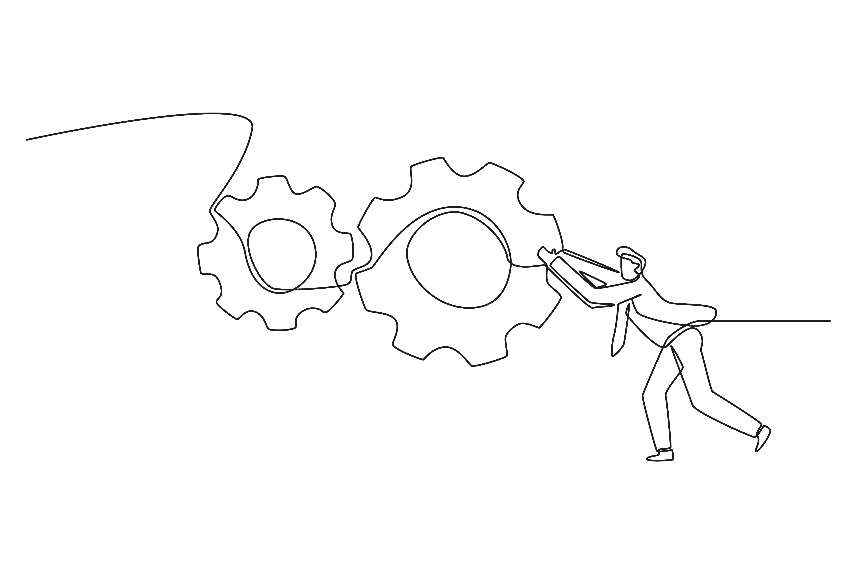
Quelle est la part du temps consacrée (estimation) aux demandes de soins non programmés sur L'ENSEMBLE de l'activité médicale ?
Plus de la moitié des CPTS estime passer plus de 30% de leur activité à répondre aux demandes de SNP
Part des CPTS
32 %
Des demandes sont uniquement traitées par un conseil téléphonique sans donner suite à un rendez-vous.
50 %
Des demandes qui parviennent sur le territoire sont réellement des besoins SNP
Dans votre projet de santé, est-il envisageable de faire participer à la réponse de demandes de SNP dans le cadre de protocoles définis ?
97% des CPTS sont favorables à l’intervention de professionnels autres que le Médecin Généraliste dans la réponse à la demande de SNP
Des professionnels de santé autres que les médecins généralistes sont envisagés pour participer à la réponse de demandes de SNP dans le cadre de protocoles spécifiques
Il est envisagé dans le cadre du projet de santé de la CPTS que les CONSEILS TÉLÉPHONIQUES soient prodigués :
50% par un médecin uniquement
31% par un auxiliaire médical (IDE / Assistants Médicaux) avec des protocoles sécurisant les process
19% par un secrétariat sous responsabilité médicale
Prise en charge des SNP en Occitanie – Contributions de l’URPS Médecins Libéraux

Slide 29
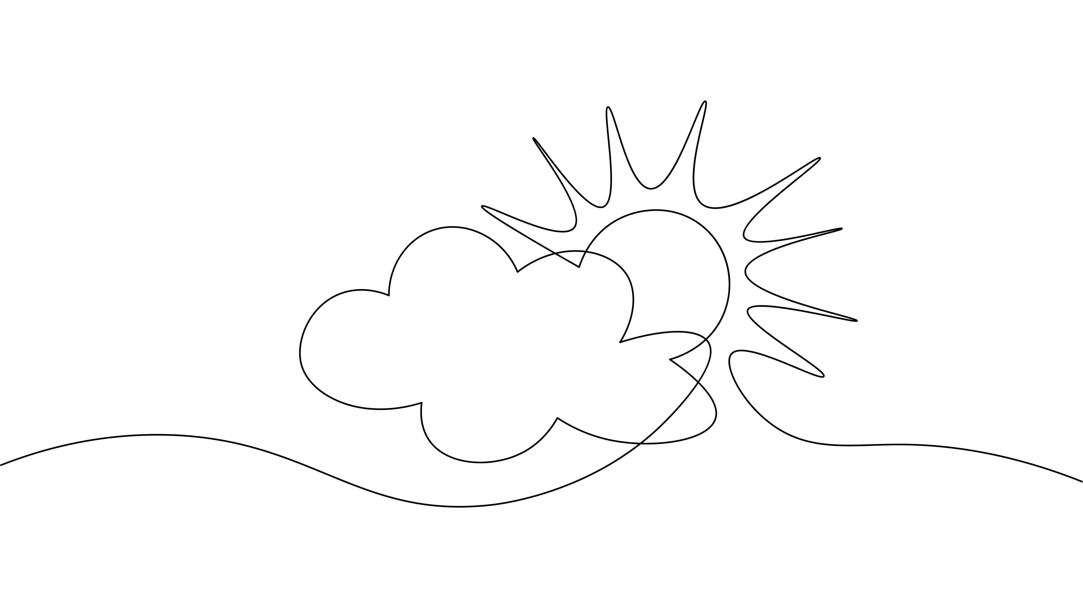
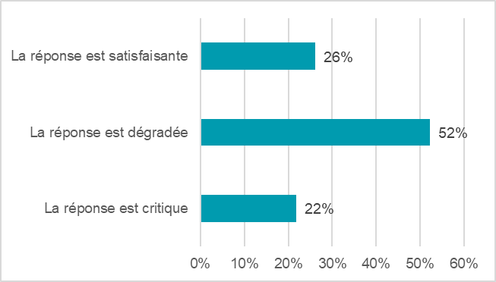
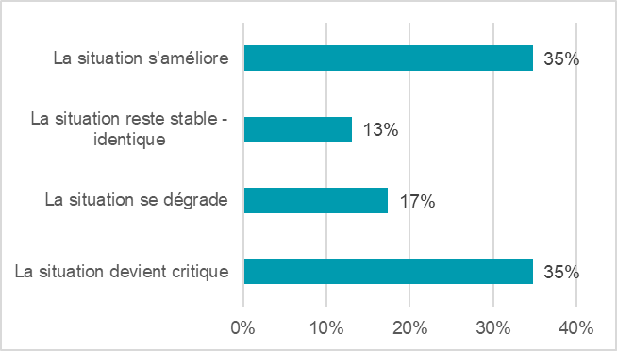
Réponse en moins 24h
Estimez-vous pouvoir répondre à la demande de soins non programmés sur votre territoire - réponse en moins de 48h ?
Moyenne : 80 %
Médiane : 90 %
Comment qualifieriez-vous AUJOURD’HUI la réponse à la demande de SNP sur votre territoire?
Comment évaluez-vous l’EVOLUTION de la réponse à la demande de SNP dans les 5 prochaines années sur votre territoire ?
Une réponse qui n’est pas ressentie comme satisfaisante et qui semble se dégrader
La CPTS un levier d’amélioration ?
Verbatim
Population hétérogène avec degrés de ressentis très différents
Lenteur de la mise en place du SAS et son financement
La mauvaise humeur des patients qui s’en prennent à la secrétaire, voulant être servis immédiatement.
Le nombre insuffisant d'effecteurs, et le fait qu'augmenter le nombre de consultations SNP diminue de fait le nombre de consultations pour les autres motifs.
L'organisation individuelle de certains médecins
Fédérer les professionnels de santé à participer aux SNP
La surcharge de travail de certains médecins et l’absence de collaboration de certains acteurs
Régulation médicale
Du temps pour expliquer et organiser
La lourdeur administrative de la mise en place d'une CPTS alors que les professionnels sont prêts à s'organiser et à expérimenter, pas de moyens jusqu'à la signature.
Surconsommation médicale parfois
Communication et concertation encore nécessaire pour mettre en place l'organisation propre de la CPTS.
Pas assez de ressources médicales et les patients qui n'honorent pas les RDV
Les demandes de patients sans médecin traitant qui ne relèvent pas des SNP mais sont prises en charge dans ce cadre faute de solution alternative.
Principales difficultés rencontrées dans la prise en charge des demandes de rendez-vous de SNP sur les territoires ?
Prise en charge des SNP en Occitanie – Contributions de l’URPS Médecins Libéraux

Slide 30
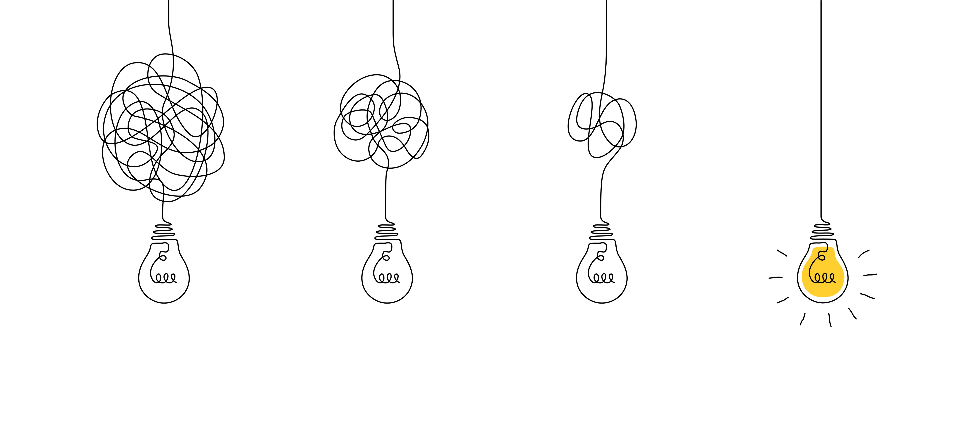
Quelles sont vos propositions / suggestions pour améliorer la prise en charge des demandes de rendez-vous de SNP sur votre territoire ?
Mise en place fonctionnelle du SAS, communication du SAS auprès de la majorité des professionnels de santé - De la communication et de la visibilité autour des actions des professionnels libéraux et pas qu'autour du SAS qui distribue, plus ou moins bien, le travail aux autres
Sensibilisation et éducation à la santé.
Faire appel aux nouveaux métiers comme les IPA, et de VRAIMENT soutenir les mesures telles que les assistants médicaux, cela permettrait de libérer du temps médical.
Soutenir les outils de coordination et d'aide à la diffusion et l'utilisation par tous les professionnels. Un logiciel mis à disposition des professionnels de santé, facile d'utilisation.
Des délégations de compétences et/ou protocoles avec les pharmaciens, MK, IDE, SF.
Meilleure coordination avec les services d'urgence qui continuent de faire ce qu'ils ont envie malgré plusieurs rencontres et mises en places de process ; ils ne sont pas respectés
Une réponse globale avec un planning d'astreinte partagé par l'ensemble des médecins du territoire
Possibilité au secrétariat dédié de s’appuyer sur une régulation médicale
Organisation de tous les professionnels avec des créneaux réservés à travers un site commun dédié à la PEC des SNP type 48 chrono.
Des fiches pratiques pour mettre en place des protocoles de coopération entre les professionnels de santé sans que nous ayons à réinventer la poudre et réfléchis en URPS pluri pro. par exemple.
Création de centres de santé dédiés à la prise en charge des SNP avec numéro d'appel dédié
Mise en place de principes d'organisation au sein des cabinets pour une collaboration inter-cabinets : préservation d'un nombre de créneaux SNP suffisants sur le territoire, et à réévaluer selon les besoins. Possibilité de réorientation du patient sur un cabinet voisin si nécessaire.
Mettre en place un dispositif de traitement des demandes de SNP (orientation téléphonique). Une seule plateforme interfacée avec tous les logiciels métiers.
Favoriser un accès simple et rapide à des examens de radiologie, biologie…
La participation des IDE est un enjeu majeur de notre point de vue.
Prise en charge des SNP en Occitanie – Contributions de l’URPS Médecins Libéraux

Slide 31
6
Retour d’expérience d’éditeurs de logiciel
Sources : Doctolib
Les statistiques fournies par le prestaire informatique Doctolib couvrent l’ensemble de la période de juin 2021 à mai 2022. Les données permettent de mesurer l’activité d’environ 27 % des médecins généralistes libéraux de la région, formant ainsi un échantillon représentatif sérieux.
Une très grande part de l’activité des médecins généralistes correspond déjà à des rendez-vous pris sous 48H
Réponse aux demandes via une consultation en présentiel
Tous motifs confondus dont SNP
Moins de 24h
Entre 24 et 48h
42 %
Des demandes de rdv parviennent à obtenir une réponse sous forme d’un rdv au cabinet médical sur le territoire dans un délai inférieur à 48 heures
+
La téléconsultation est largement utilisée pour les rendez-vous de moins de 48h
63 %
des téléconsultations sont réalisées pour des rendez-vous demandés dans les 48 h précédentes
52 %
des téléconsultations sont proposées sous 24h
Prise en charge des SNP en Occitanie – Contributions de l’URPS Médecins Libéraux

Slide 32
7
L’activité du SAS
Illustration Haute-Garonne
Sources : ORU – 2021 PANORAMA OCCITANIE ACTIVITÉ DES STRUCTURES D’URGENCE 2021
Département Haute-Garonne
Commentaire :
« La non-réponse de la médecine de ville provoque l’engorgement des urgences ? »
Les chiffres : 5,3% des appels du 15 donne lieu à un rdv de SNP en ville sur les horaires hors PDSA.
30 612 appels décrochés par le N°15
Taux d’accueil de 89%
60% des appels traités en moins de 20 secondes
32 684 dossiers de régulation créés dont 33% par des médecins libéraux et 66% par des médecins hospitaliers
Dont
Taux d’accueil de 87%
60% des appels traités en moins de 20 secondes
15 691 dossiers de régulation créés dont 27% par des médecins libéraux et 73% par des médecins hospitaliers
14 510 appels horaires hors PDSA
2126
VSAV
782
Consultations SNP en ville
40 % des appels donnent lieux à déplacement véhicule/équipe
5,3% des appels du SAS
157 effecteurs actifs
En moyenne 37 consultations/jour
2865 Ambulances privées
4721 conseils médicaux simples
32 % des appels du SAS
814
SMUR
871 «Aller aux urgences»
Durée des appels
2,3 mn ARM Front Office
9,6 mn OSNP
4,8 mn Médecin libéral
3,4 mn Médecin hospitalier
Nb dossiers de régulation ouverts par rapport à la population : 0,17%
Population 1,4 millions d’habitants
Sources : ARS
SAS Haute-Garonne
Mois de référence : mai 2022
6% des appels du SAS
Prise en charge des SNP en Occitanie – Contributions de l’URPS Médecins Libéraux

Slide 33
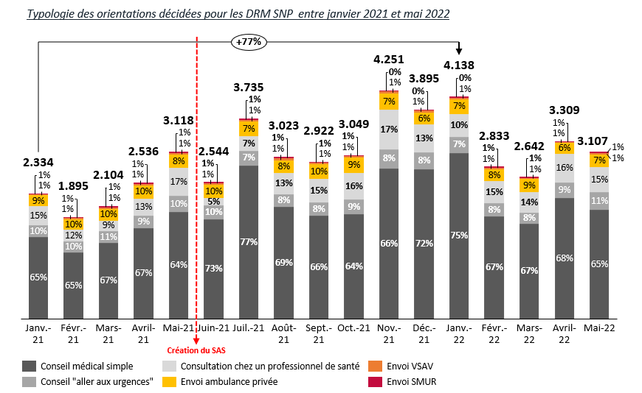
Les médecins régulateurs du SAS régulent des appels dont l’issue est majoritairement le conseil médical simple
Les médecins généralistes du département se sont mobilisés pour 51% d’entre eux dans la prise en charge des patients issus du SAS
750 Médecins du 31 ont reçu au moins 1 patient du SAS depuis la création de ce dernier
2 430 Consultations ont été réalisées sur demande des médecins régulateurs SNP
2 764 Consultations ont été proposées aux appelants par les médecins régulateurs AMU
Nombre de médecins effecteurs mobilisés chaque mois entre juillet-2021 et mai-2022
+312%
-47%
Juil.-21
Août-21
Sept.-21
Oct.-21
Nov.-21
Déc.-21
Janv.-22
Févr.-22
Mars-22
Avril-22
Mai-22
Médecins effecteurs mobilisés par les SNP
Consultations SNP effectives
Décisions consultations SAMU
Prise en charge des SNP en Occitanie – Contributions de l’URPS Médecins Libéraux

Slide 34
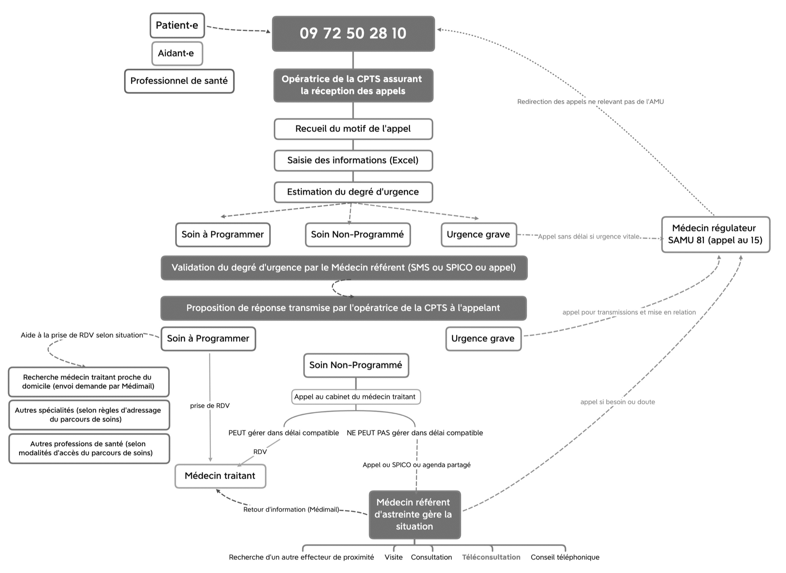
8
Retour d’expérience – CPTS Grand Gaillacois dans le Tarn
Sources : ORU – 2021 PANORAMA OCCITANIE ACTIVITÉ DES STRUCTURES D’URGENCE 2021
Organisation avec un numéro dédié et diffusé sur le territoire
994 km²
62 communes
48 211 habitants
La moitié des appels = conseils
La moitié des patients n’ont pas de médecin traitant
Diffusion du numéro unique sans saturation du service
Prise en charge des SNP en Occitanie – Contributions de l’URPS Médecins Libéraux

Slide 35
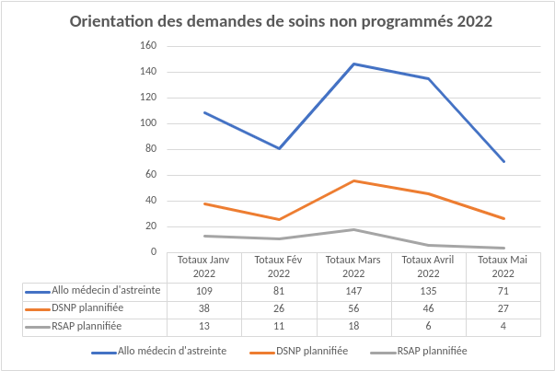
Suivi des demandes
34% DSNP
9% RASP
57% Conseil patient (54% en 2021)
54% des patients n’ont pas de médecin traitant
(48% en 2021)
15% des demandes proviennent de patients n’habitant pas sur le territoire de la CPTS
Projection 2022
2400 appels
Urgences de proximité
CH d’Albi – 33 565 passages dont 51,2% hors PDSA et 23% hospitalisation
CH Lavaur – 18 300 passages dons 56,6% hors PDSA et 14,3% hospitalisation
Prise en charge des SNP en Occitanie – Contributions de l’URPS Médecins Libéraux

Slide 36
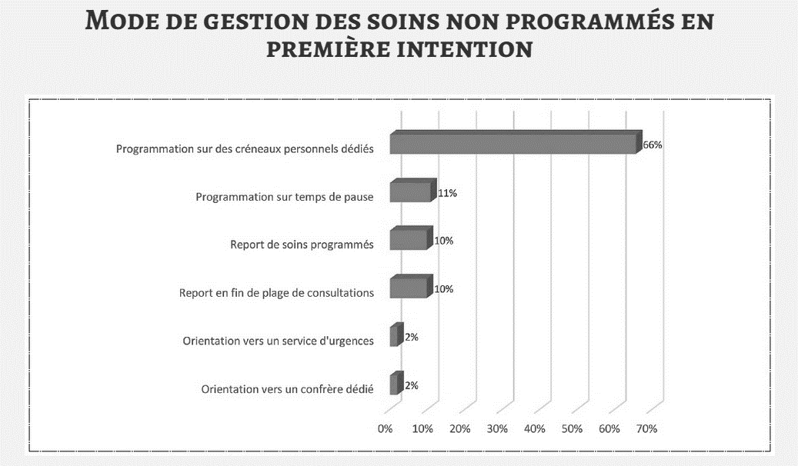
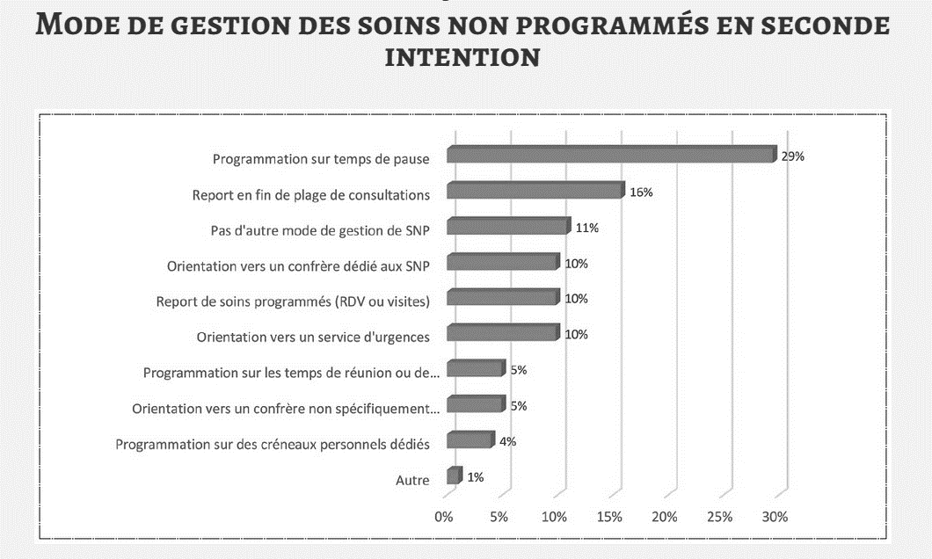
9
Benchmark – Gestion des SNP dans le secteur du Sud Gironde
Sources : https://www.cairn.info/revue-sante-publique-2021-4-page-517.htm
D’après le rapport 2019 de la Cour des comptes, 20 % des SNP pris en charge dans les services d’urgences aux horaires d’ouverture des cabinets relèveraient de la médecine générale
Sources : https://www.ccomptes.fr/system/files/2019-02/08-urgences-hospitalieres-Tome-2.pdf
La gestion mutualisée par le travail de groupe était plébiscitée par les médecins généralistes. C’était un moyen de répartir la charge de travail liée aux demandes de SNP entre les professionnels de santé, permettant également de limiter les refus de soins et de répondre plus facilement aux demandes de VAD non programmées. De plus, le travail de coordination en équipe de soins primaires avec les soignants intervenant à domicile était noté comme un facteur de régulation des SNP.
La régulation par des conseils téléphoniques était un moyen de temporiser les demandes ressenties de soins urgents.
Le rôle du secrétariat apparaissait essentiel, par sa fonction soit de régulation des demandes, soit de planification des consultations de SNP. Cependant, un des critères de régulation utilisé par les secrétaires était leur appréciation subjective, et non un critère médical…. La double régulation assurée par les médecins à la demande des secrétaires restait cependant un moyen pour sécuriser le travail des secrétaires.
Une démarche pourrait être envisagée auprès des patients afin de leur proposer un mode d’emploi des soins de santé primaires : « La sensibilisation des patients à l’utilisation pertinente du système de santé leur permet de choisir le recours médical le plus utile pour leur problème ».
Prise en charge des SNP en Occitanie – Contributions de l’URPS Médecins Libéraux

Slide 37
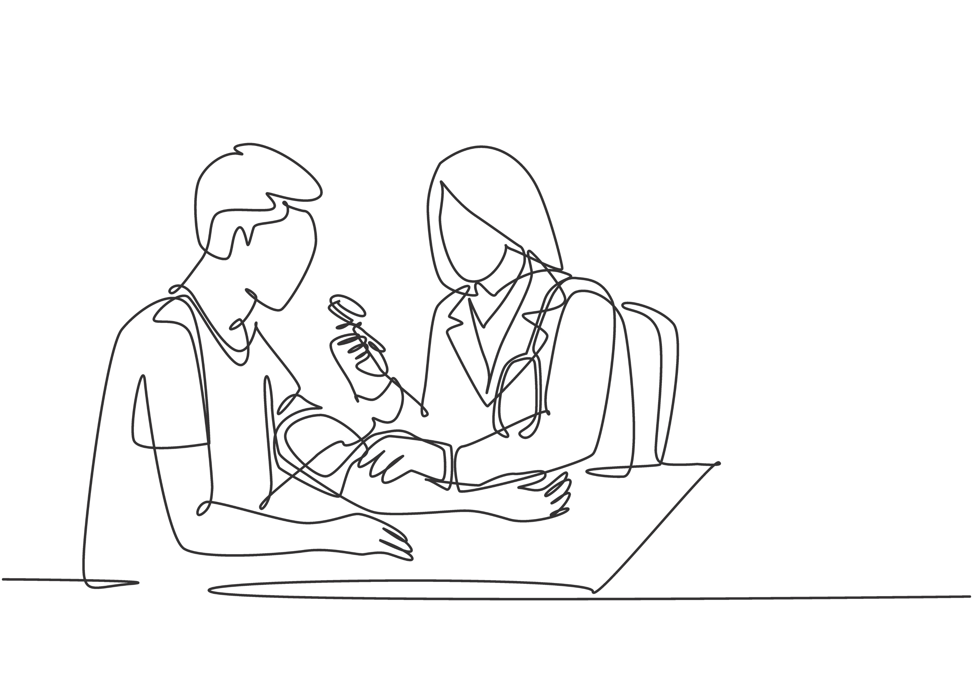
10
Synthèse des travaux
La prise en charge des SNP : une pratique déjà largement ancrée dans l’activité des médecins et qui repose sur l’investissement personnel des libéraux.
96 % des médecins généralistes sont déjà organisés pour répondre aux demandes de SNP dont 82% au quotidien
27 à 30 % de l’activité des médecins
Entre 88 et 92% des médecins estiment qu’ils sont en mesure de prendre en charge un patient en moins de 48h
Entre 30 à 53% des SNP sont assurés en plus du temps de travail initialement organisé par les médecins (pause, en soirée…)
Une médiane de 5,2 rendez-vous de SNP réalisés par jour
51% des médecins du département 31 ont pris en charge des patients orientés par le SAS
Une convergence de tendances visibles
La régulation téléphonique des demandes de SNP reste primordiale
50 % des demandes sont évalués comme réellement des besoins de SNP
Evolution de la consommation des SNP (exigence, quérulence, hyperconsommation…)
Peu de dispositifs sont déjà organisés à l’échelle des territoires : 16% des CPTS proposent une réponse centralisée
Recueil des demandes de SNP entre 83 et 88% par téléphone
Entre 57 et 77 % des appels aux plateformes de SNP sont traités par du conseil
Prise en charge des SNP en Occitanie – Contributions de l’URPS Médecins Libéraux

Slide 38
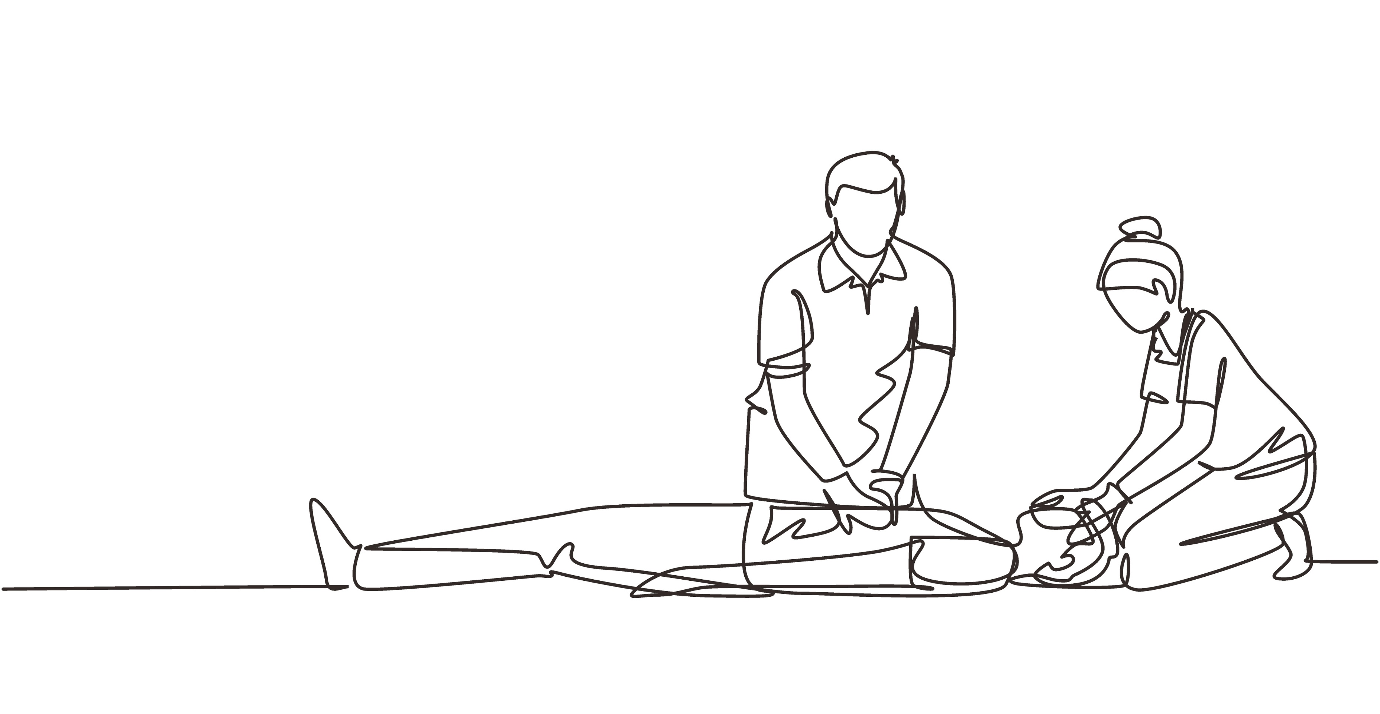
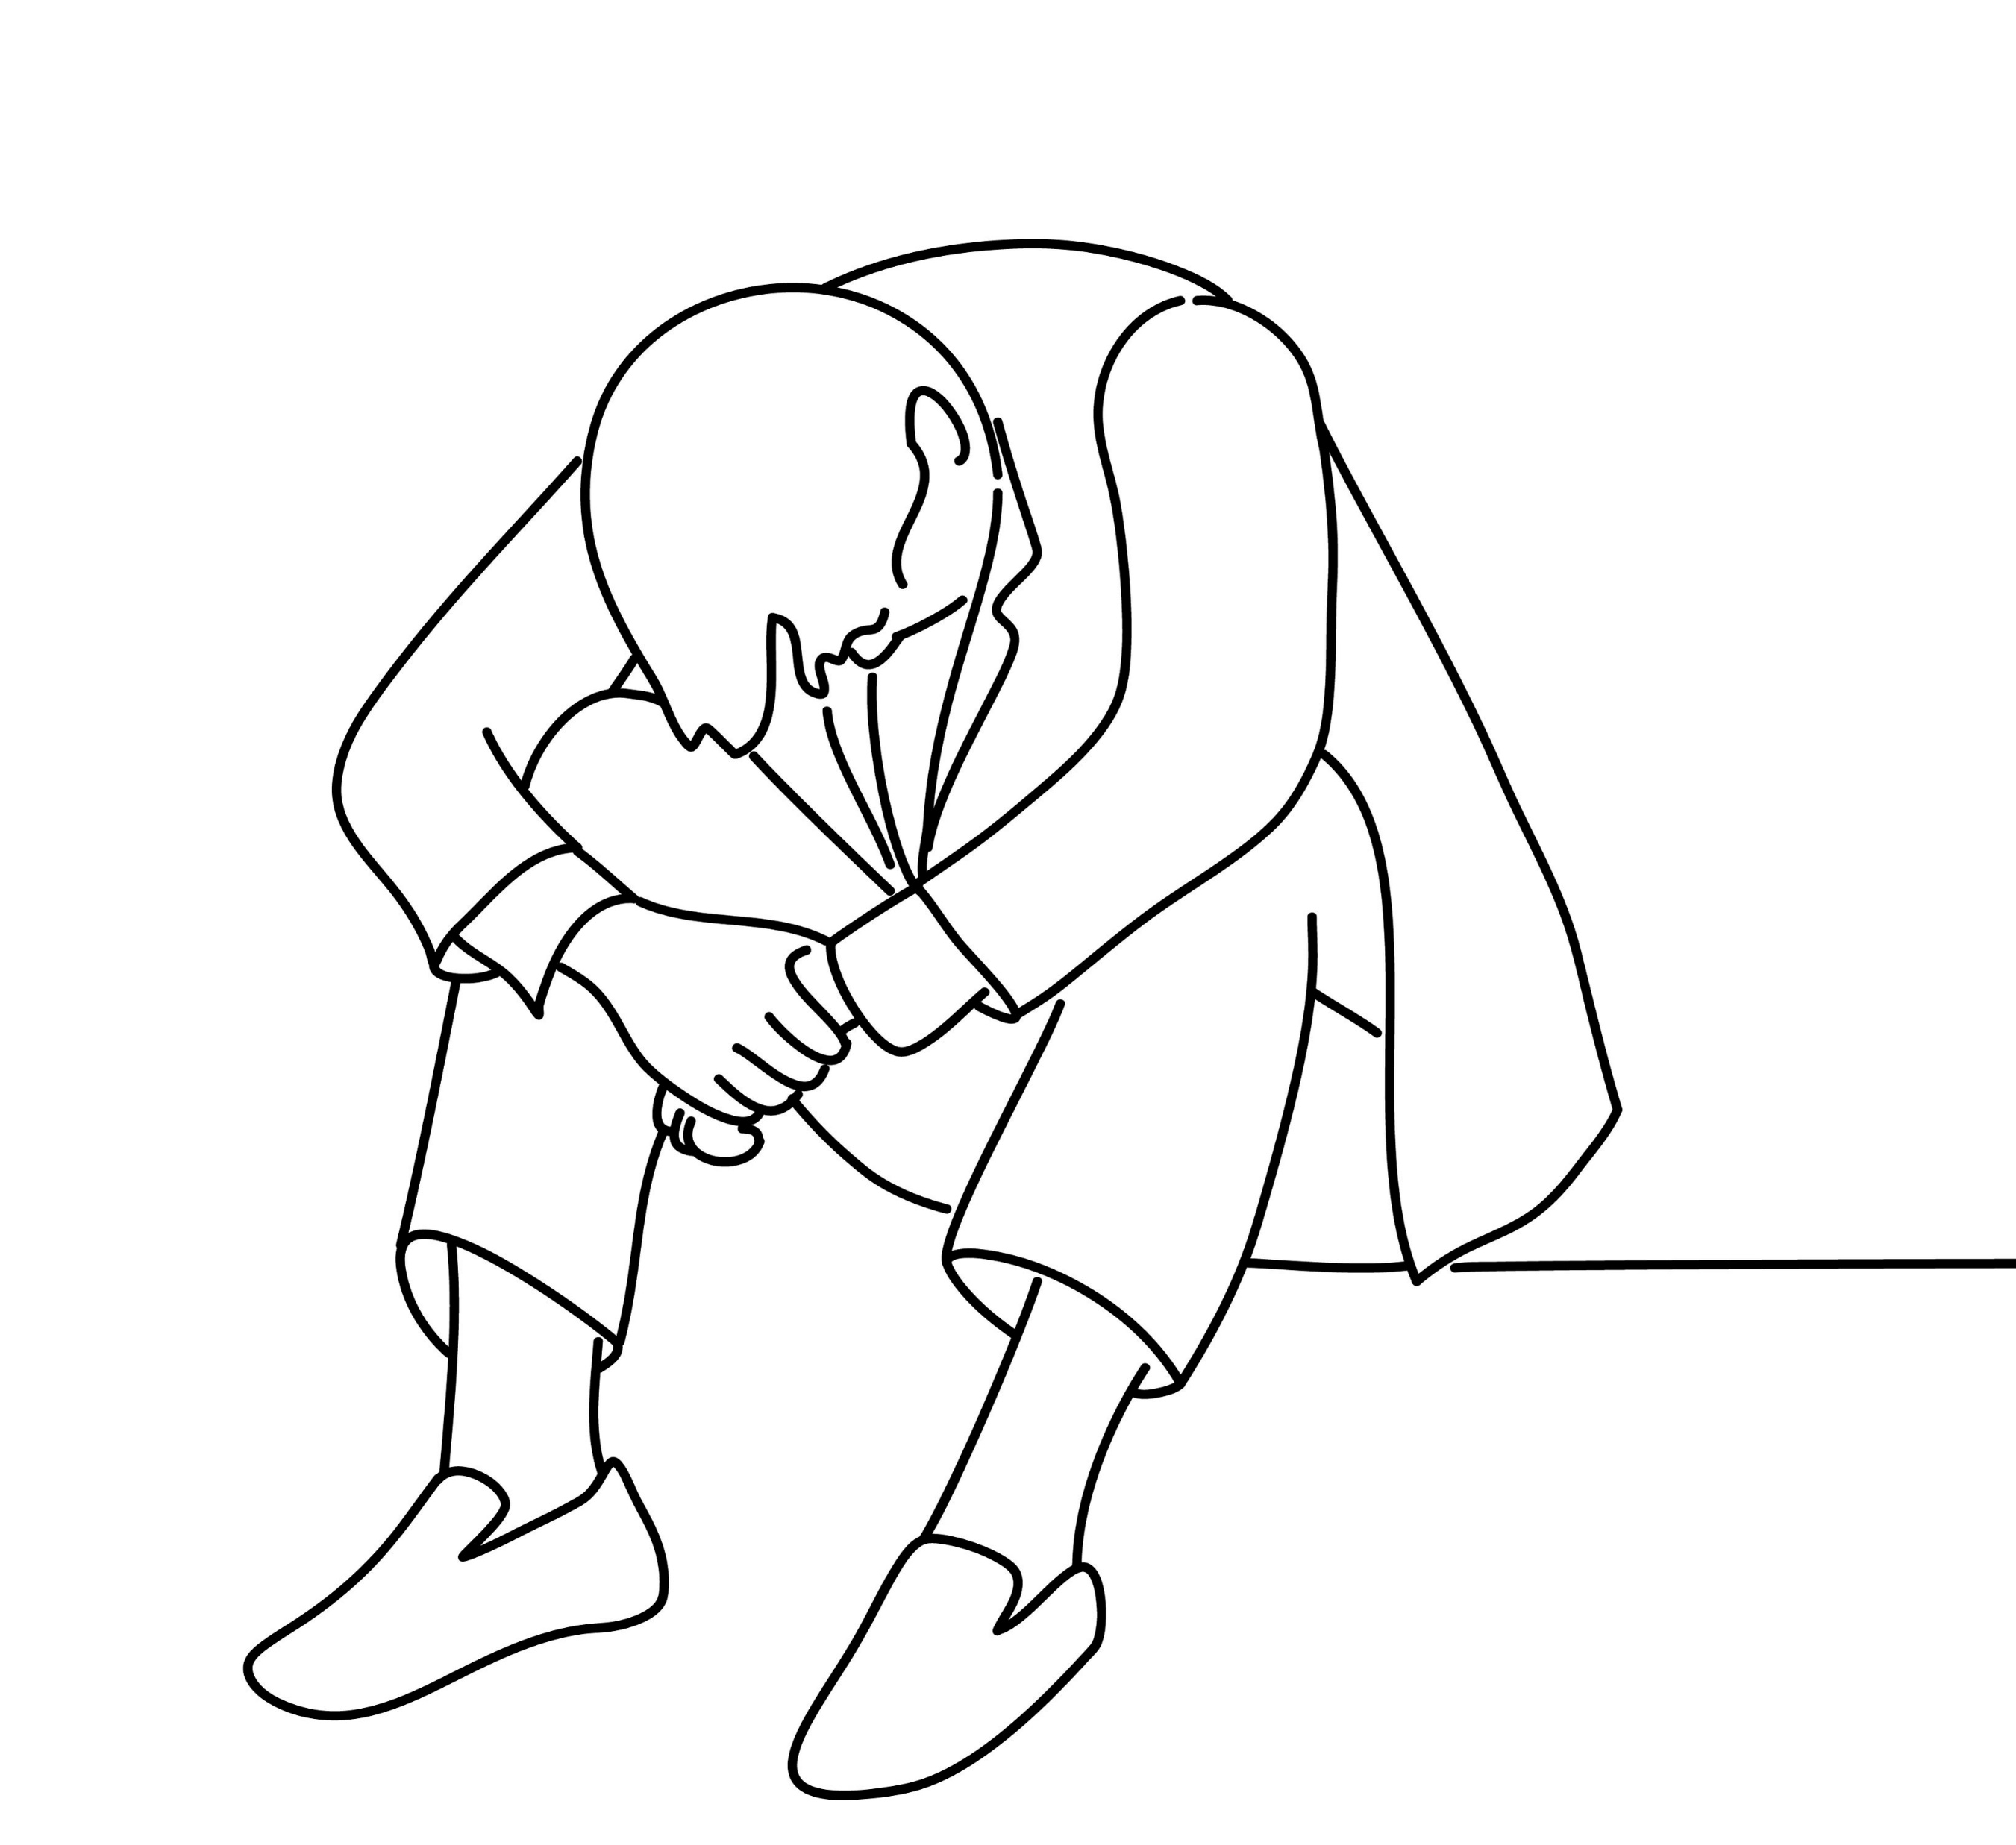
Un flux de passages aux urgences évitable parfois en décalage avec les ressentis
55,3% des passages aux urgences sont sur les horaires d’ouverture des cabinets médicaux mais seulement 13,7% de CCMU1
L’évolution régionale du nombre de passages aux Urgences entre 2019 et 2021 est en baisse de 5,4% et ce malgré la crise COVID
5,3% des appels au SAS 31 donne lieu à un rdv de SNP sur les horaires hors PDSA
Une conjoncture démographique – médecins et population – qui met les organisations sous tension en continu et avec une situation amenée à se dégrader.
28% des médecins répondent à 100% des demandes de SNP
Délais médian de prise de rendez-vous entre 3 à 5 jours
L’absence de médecin traitant amplifie les difficultés d’accès à un rdv de SNP
42% des demandes de SNP parviennent à obtenir une réponse sous
Entre 66 et 86% des médecins jugent que l’accès aux soins sur leur secteur est difficile et 89% évaluent les perspectives comme inquiétantes
L’apparition de Centres Médicaux de Soins Immédiats sans concertation sur les territoires présente un risque de déstructuration de l’offre.
De facto de manque d’implication des acteurs locaux avec des initiatives hors-sol,
Désorganisation des coopérations en place ou pensées par les professionnels,
Asséchement des ressources médicales et création de mono-activité médicale
Affaiblissement des services d’urgence de proximité dont beaucoup ont une moyenne journalière de passages aux urgences inférieure à 40 patients
Prise en charge des SNP en Occitanie – Contributions de l’URPS Médecins Libéraux

Slide 39
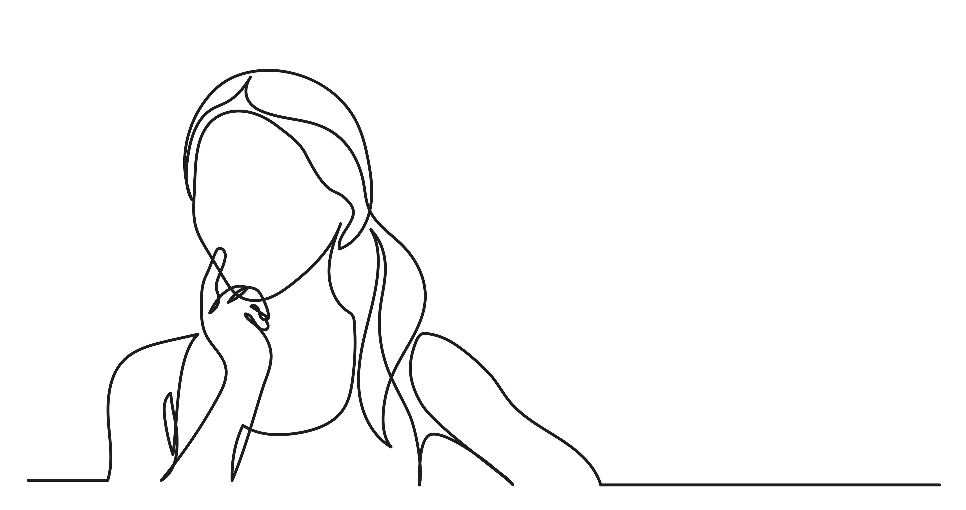
Les leviers repérés
Un nombre important de demandes pouvant être traitées par un CONSEIL TÉLÉPHONIQUE sans donner suite à un rendez-vous. A noter un positionnement très partagé sur la qualification du professionnel en charge de la délivrance du conseil.
L’EXERCICE COORDONNÉ et la COLLABORATION INTERPROFESSIONNELLE sont plébiscités par les acteurs mais nécessitent :
L’implication et la collaboration de tous les acteurs
La mise en place de protocoles définis
La centralisation des demandes et de l’offre de SNP sur les territoires
Le déploiement d’outils numériques adaptés
La structuration de l’offre – accès imagerie, biologie, centre de SNP régulé
La consolidation de la prise de rendez-vous par téléphone
Développement de l’usage de la TÉLÉCONSULTATION pour les traitements et l’orientation des demandes de SNP
La nécessaire INFORMATIONS et SENSIBILISATION DES PATIENTS :
Recourir aux services d’urgences à bon escient
Honorer/respecter les rendez-vous réservés.
Anticiper les RDV (renouvellement, certificat…)
Rendre lisible l’organisation du territoire
Education thérapeutique (maladie chronique)
Prise en charge des SNP en Occitanie – Contributions de l’URPS Médecins Libéraux

